Slide 1







Zhodnocení vývoje opatření na rizikových místech z DK 2014 – 2024
24. 6. 2025, Jihočeský kraj
RSE Project s.r.o.

Slide 2


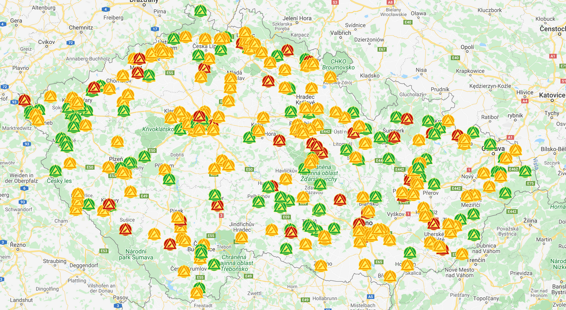
Vývoj míst z DK 2014 – 2024 Česká republika
Na místech došlo v minulosti k 7662 dopravním nehodám.
Dle údajů CDV v. v. i. činí socioekonomická ztráta z nehodovosti na místech částku
14,5 mld. Kč.
Celkem představeno na DK 2014 - 2024
- 397 rizikových míst.
Stav prosinec 2024:
Opatření realizováno na 224 místech.
Opatření se připravuje na 135 místech.
Neřeší se zatím 38 míst.
14,5 mld. Kč

Slide 3

Riziková místa na typech komunikací

Slide 4
Počty rizikových míst v krajích

Slide 5
Časová náročnost realizací opatření
Většinu úprav míst již správci řeší ze střednědobého a dlouhodobého hlediska, což je časově náročné (i na několik let).
Souvisí to např.:
Se zpracováním bezpečnostních inspekcí.
Se zpracováním dokumentací pro DÚR, DSP a DPS, (EIA).
S nalezení finančních prostředků na realizaci.
S výběrem dodavatele stavby.
S konečnou přestavbou místa.
Naším cílem je, aby se v letošním roce podařila realizovat opatření na dalších místech.

Slide 6



V roce 2024 byla provedena nebo dokončena realizace opatření na 23 lokalitách!

Slide 7
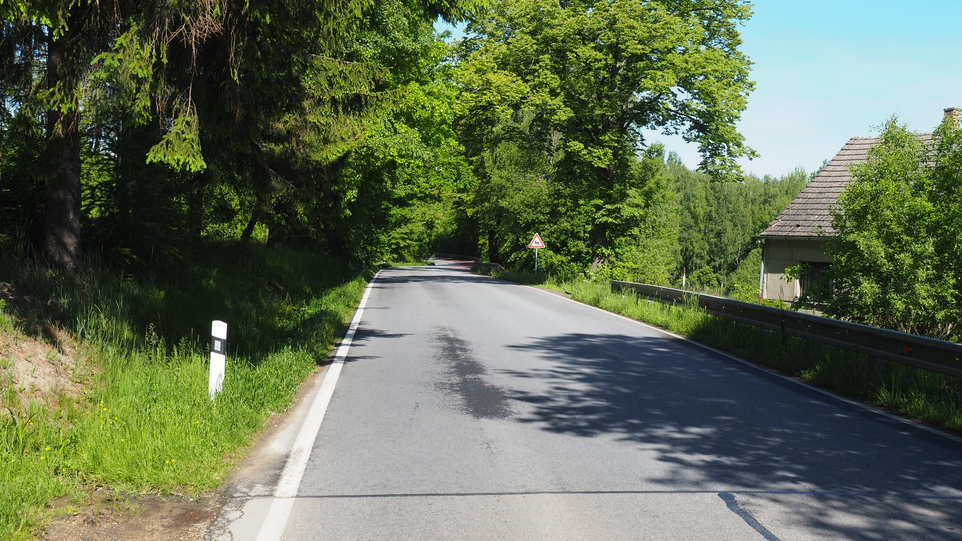
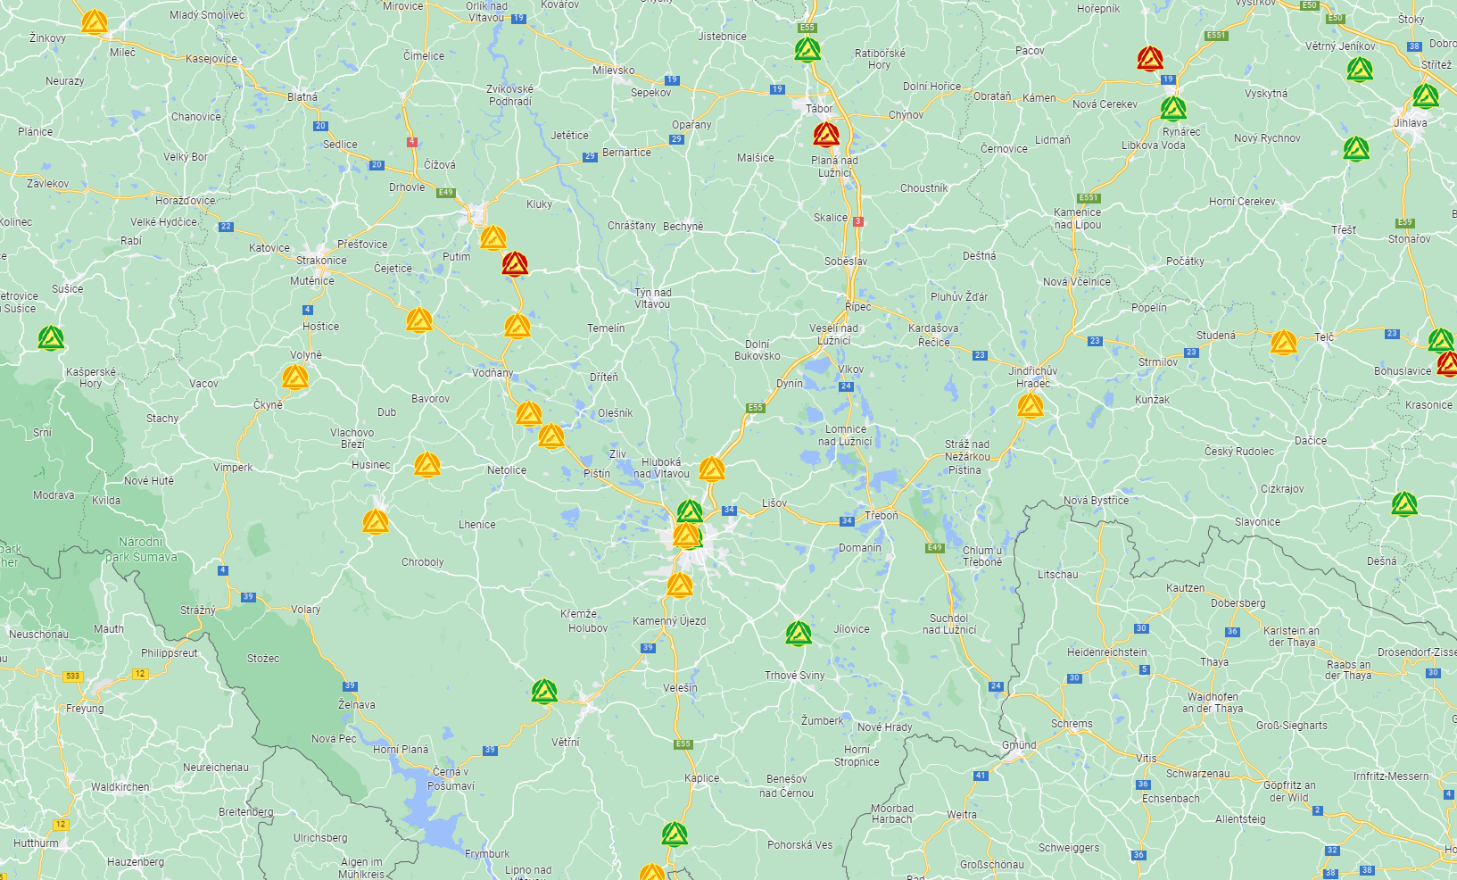
Realizovaná opatření Jihočeský kraj
Úsek silnice II/157, Borovany
Úsek silnice II/157, Borovany
2020 – Proběhla instalace BPÚ v červené provedení, došlo napojení svodidel na mostní konstrukci.
2025 – Za poslední 3 roky 2 DN bez zranění

Slide 8
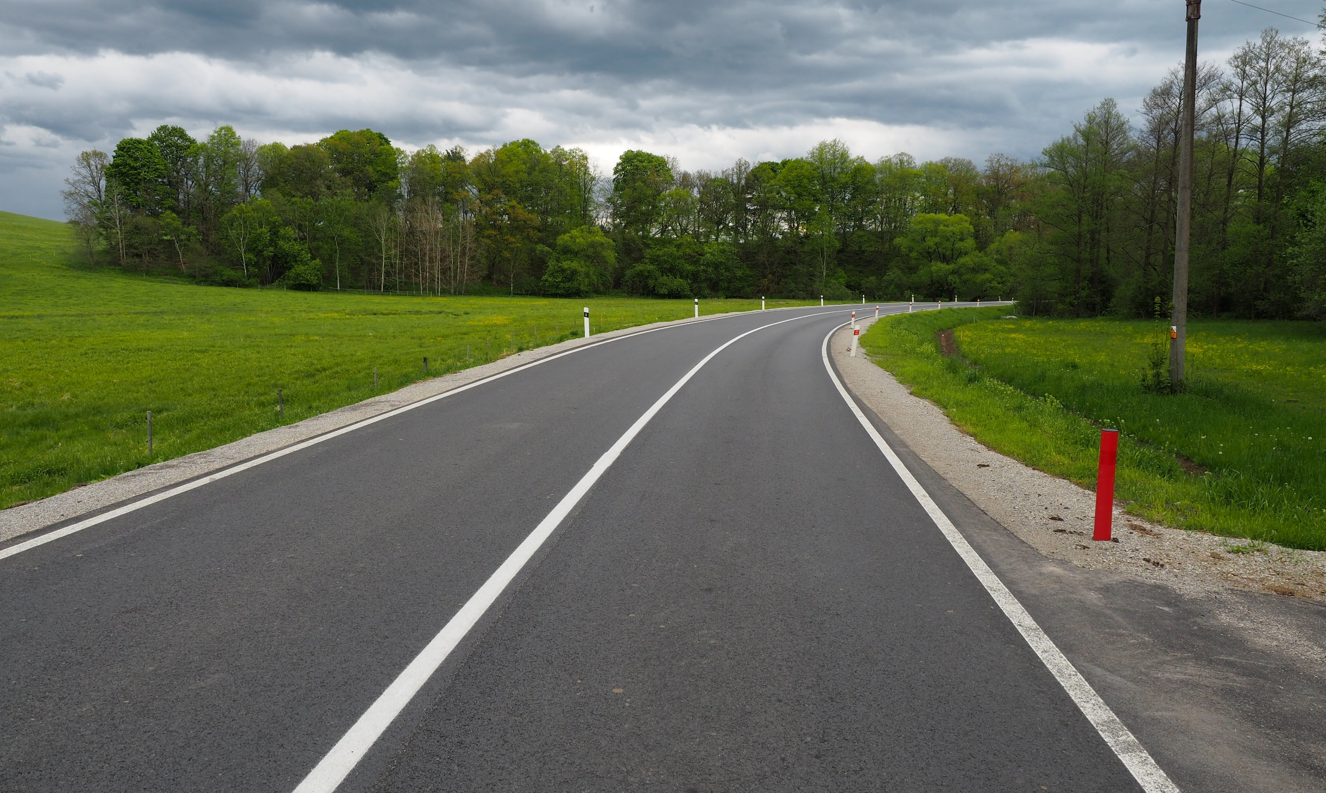
Realizovaná opatření Jihočeský kraj
Železniční přejezd P1130 u Kněžských dvorů
Úsek silnice II/166 u obce Kájov
2021 – Stavba realizována narovnání silnice.
2025 – Za poslední 3 roky 1 DN s LZ, na začátku úseku, 1/2025

Slide 9
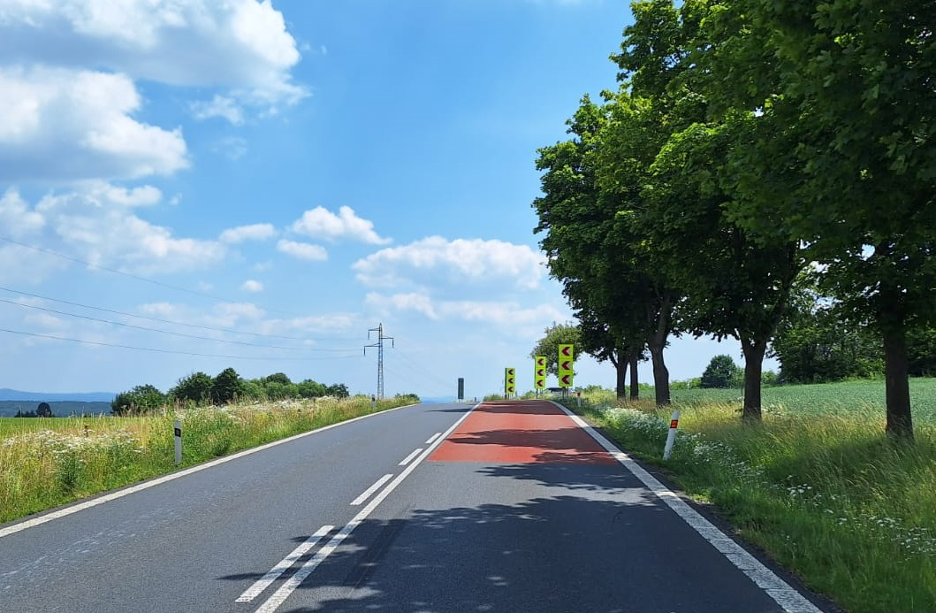
Realizovaná opatření Jihočeský kraj
Železniční přejezd P1130 u Kněžských dvorů
Směrový oblouk na I/22 u Drahonic
2023 – Provedeno BPU, instalováno SDZ Z3, Opatření zrealizována
2025 – v roce 2024 3 DN s LZ, 2025 bez DN

Slide 10
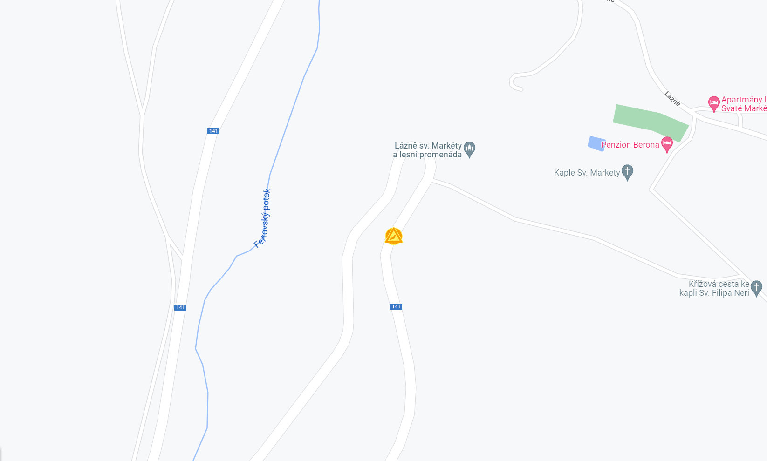
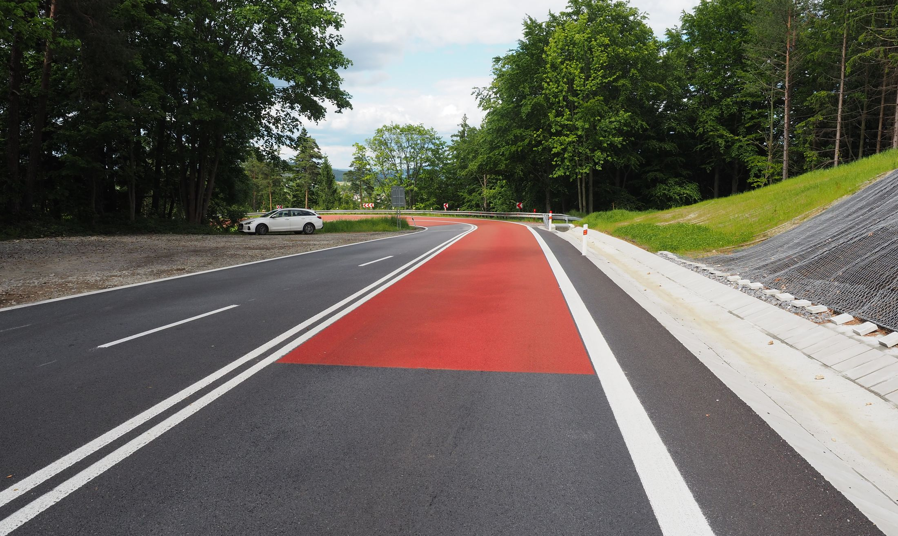
Realizovaná opatření Jihočeský kraj
Úsek silnice II/141 u Prachatic
Rizikovost – Horší čitelnost trasy, vliv klimatických podmínek
2022 – Byla provedena bezpečnostní inspekce, na základě byla zpracovaná PD stoupacích pruhů.
2023 – Beze změny, uvažuje se o doplnění směrových značek
2024 – V realizaci, UP 9/2024
2025 – Hotovo
Notes:
Od 06/2020 další 4 nehody (2T,3L)

Slide 11
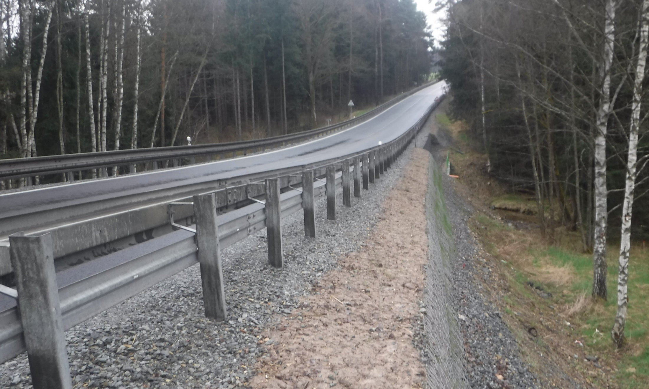
Realizovaná opatření Jihočeský kraj
Úsek silnice I/3 u Nažidel
Zajištění a zpevnění svahů, rozšíření krajnice, osazení nového záchytného systému, změna sklonu a překlopení oblouku (plynulý a jednosměrný sklon), nový povrch komunikace.
2025 – Za poslední 3 roky 1DN v 8/2023 s LZ. V roce 2026 bude úsek definitivně nahrazen dálnicí D3
Úsek silnice I/3 u Nažidel

Slide 12
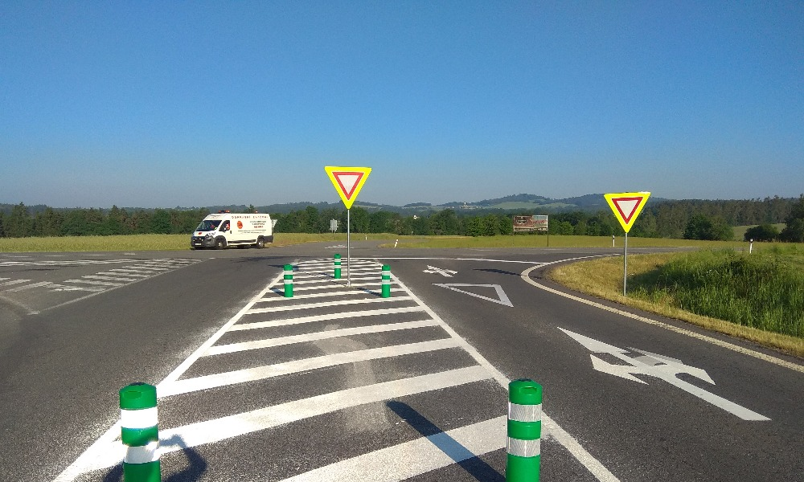
Realizovaná opatření Jihočeský kraj
Křižovatka na silnici I/3 u obce Chotoviny
Křižovatka na silnici I/3 u obce Chotoviny
Proběhla úprava křižovatky pomocí VDZ a SDZ a také instalace baliset.
2025 – Místo bez problémů

Slide 13
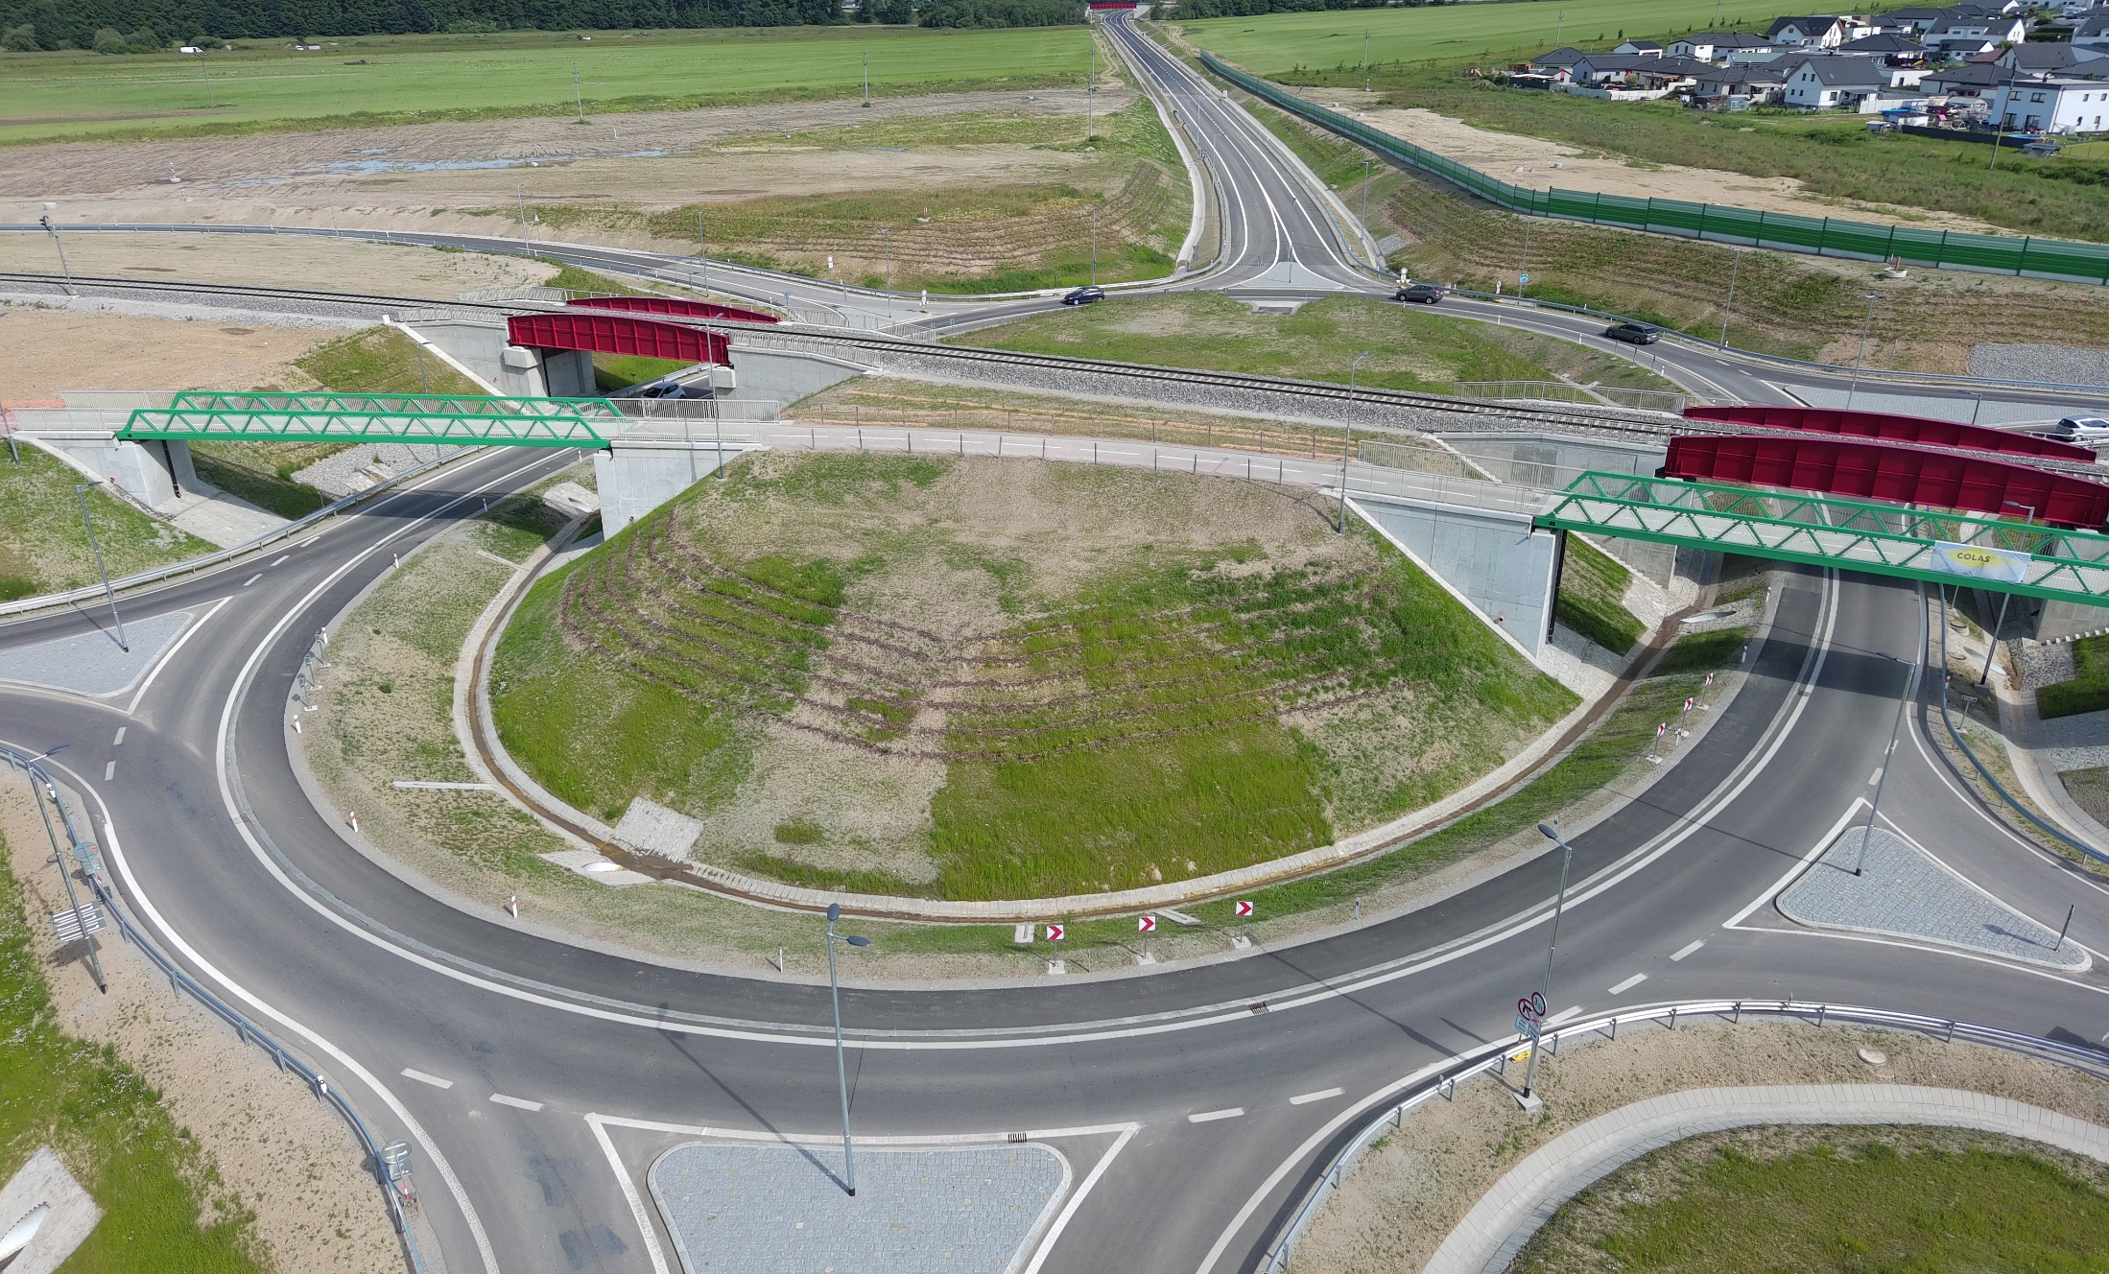
Realizovaná opatření Jihočeský kraj
Železniční přejezd P1130 u Kněžských dvorů
Křižovatka na silnici III/00354
2023 – Okružní křižovatka, hotovo.

Slide 14
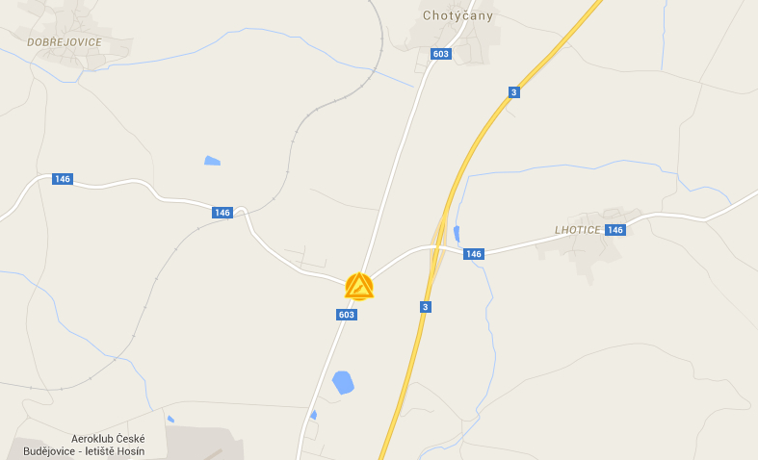
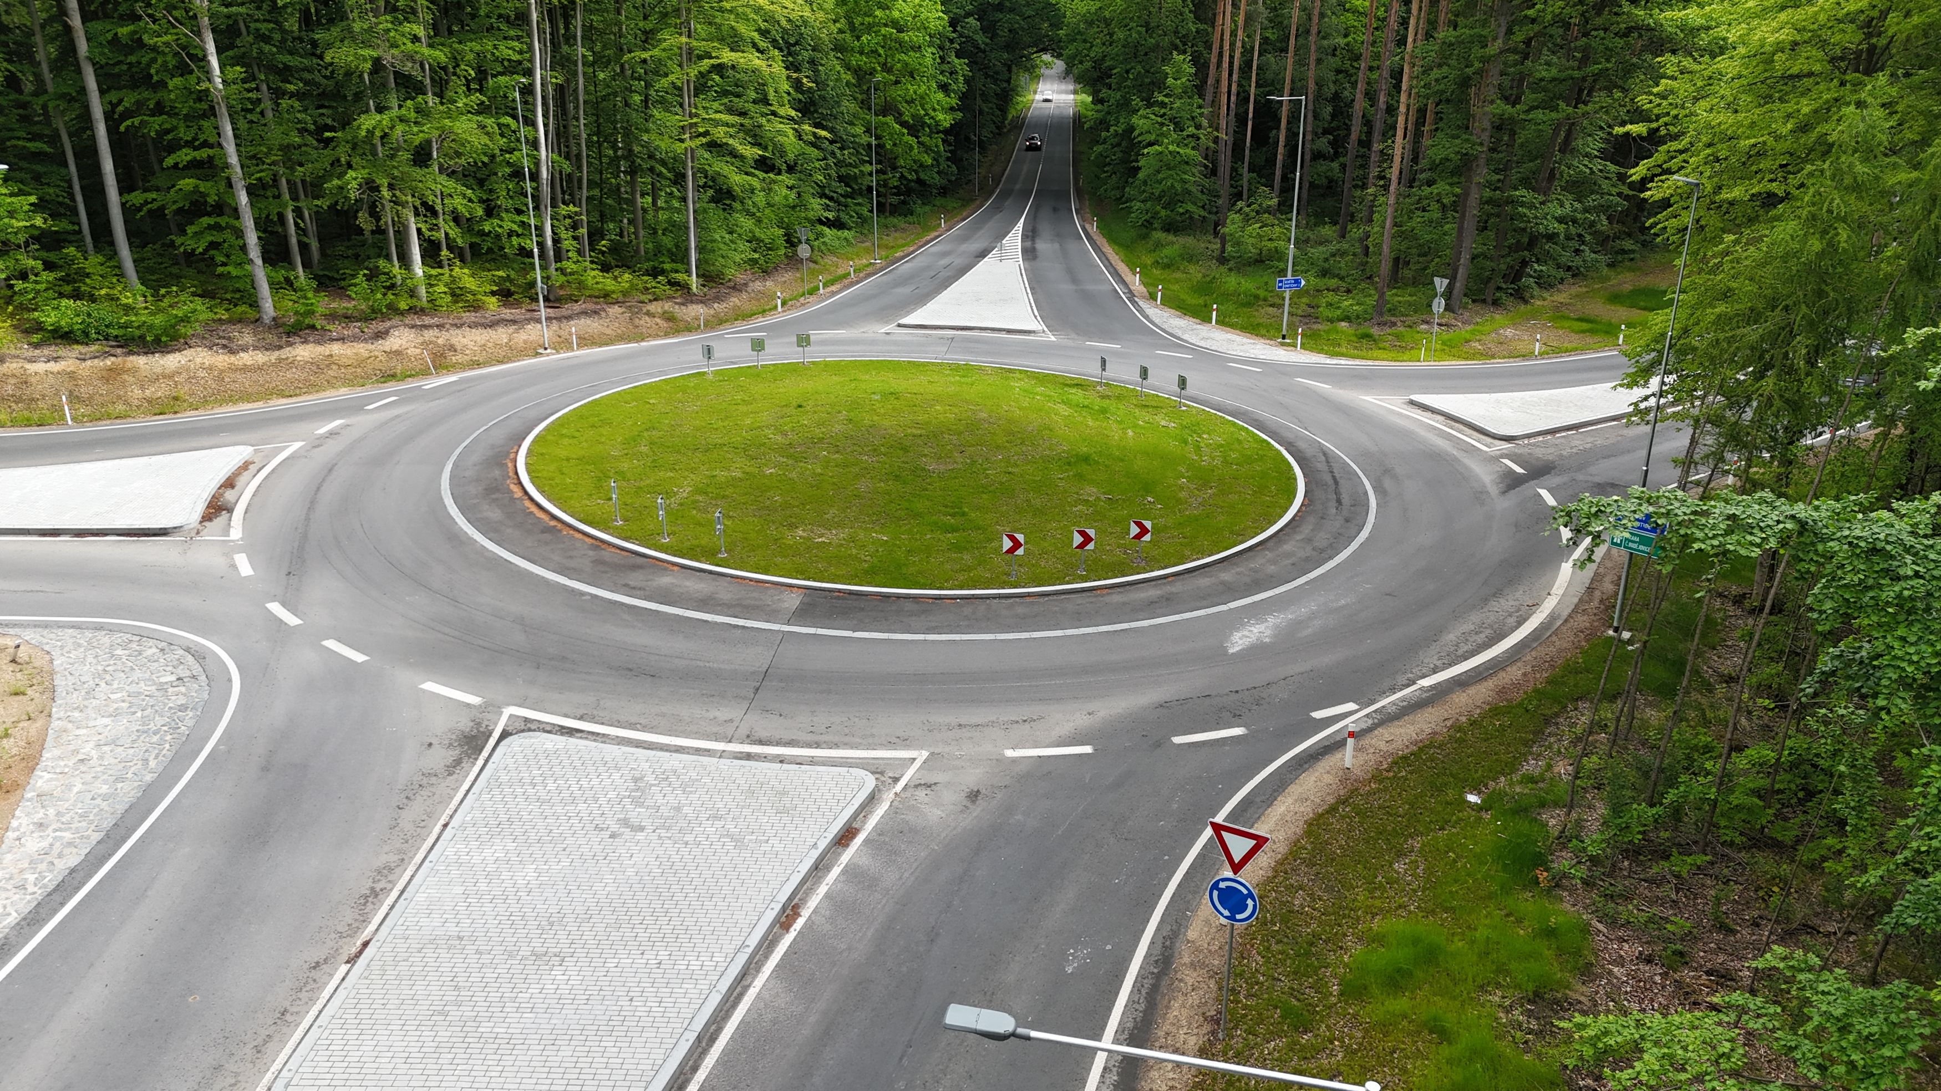
Realizovaná opatření Jihočeský kraj
Křižovatka silnic II/603 a II/146 u Lhotic
Rizikovost - křižovatka u výškového oblouku, v lese, úhly napojení větví, autobusová zastávka u křižovatky.
2015 – SÚS provedla obnovu a doplnění VDZ s vyznačením symbolu SDZ P6 „STOP“ na vozovce na obou vedlejších větvích -> letos další obnova VDZ.
2016 – Křižovatka byla zařazena do "Bílé knihy„ (program výstavby a oprav na krajských silnicích II. a III. třídy) -> zpracovává odbor dopravy Krajského úřadu Jihočeského kraje.
2017 – měla by zde být zpracována BI.
2018 – zahájení projektové přípravy na OK, která bude řešit i pohyb cyklistů.
2019 – probíhá příprava PD na OK , možná realizace stavby v roce 2020.
2020 – Dokončená PD předpoklad realizace stavby OK v roce 2021.
2022 – Letos podání žádosti o stavební povolení, realizace 2023
2023 – Bude letos realizováno
2024 – Probíhá realizace, UP 10/2024
2025 – Hotovo

Slide 15
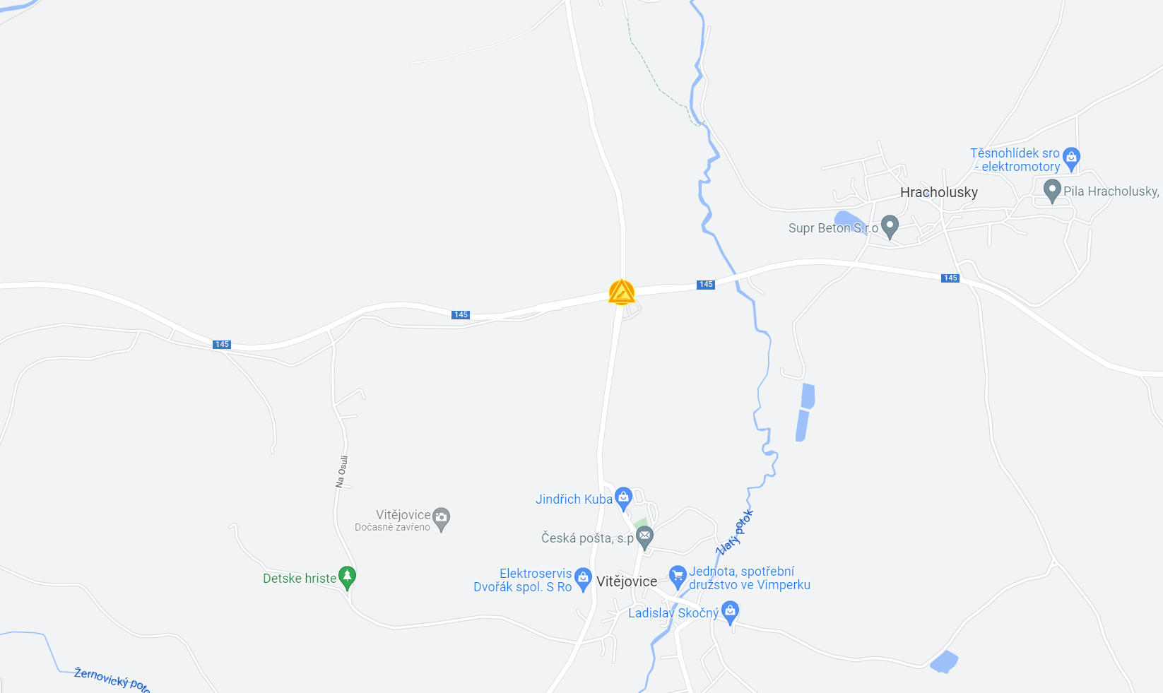
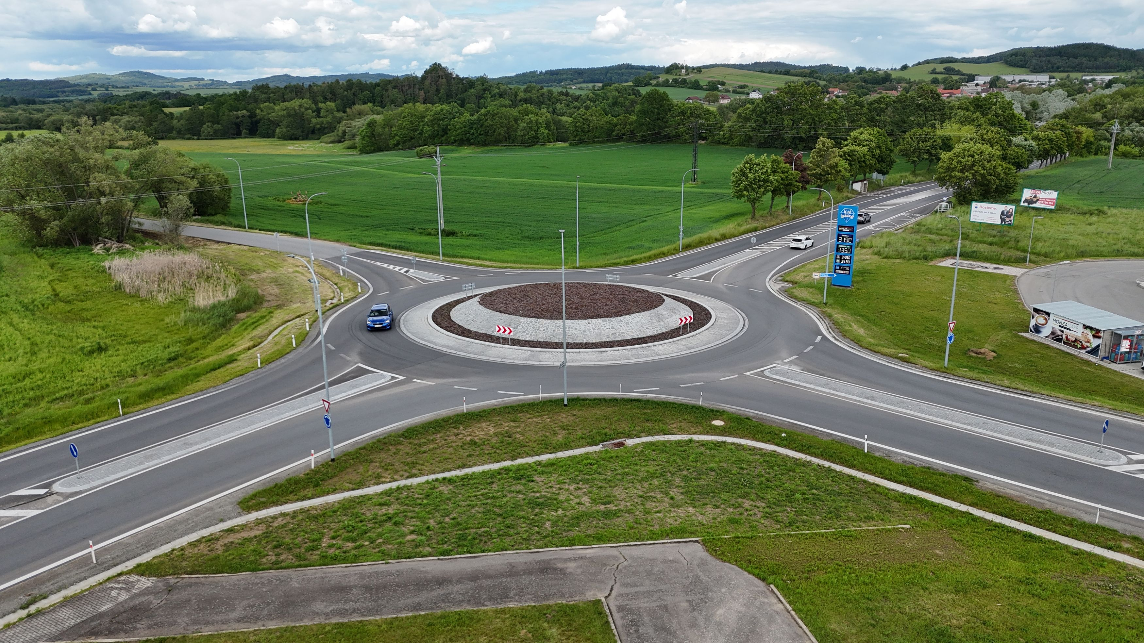
Realizovaná opatření Jihočeský kraj
Křižovatka na II/145 u obce Vítějovice
Rizikovost – Rychlost na hl. komunikaci, intenzity na větvích křižovatky
2022 – Zadána dokumentace pro společné povolení na okružní křižovatku termín 2024.
2023 – Příprava okružní křižovatky neprobíhá
2024 – Loni dokončena DSP, v roce 2023 vydáno SP, v realizaci, UP 9/2024
2025 – Hotovo, uvedeno do provozu
Notes:
Od 06/2020 další 4 nehody (2T,3L)

Slide 16
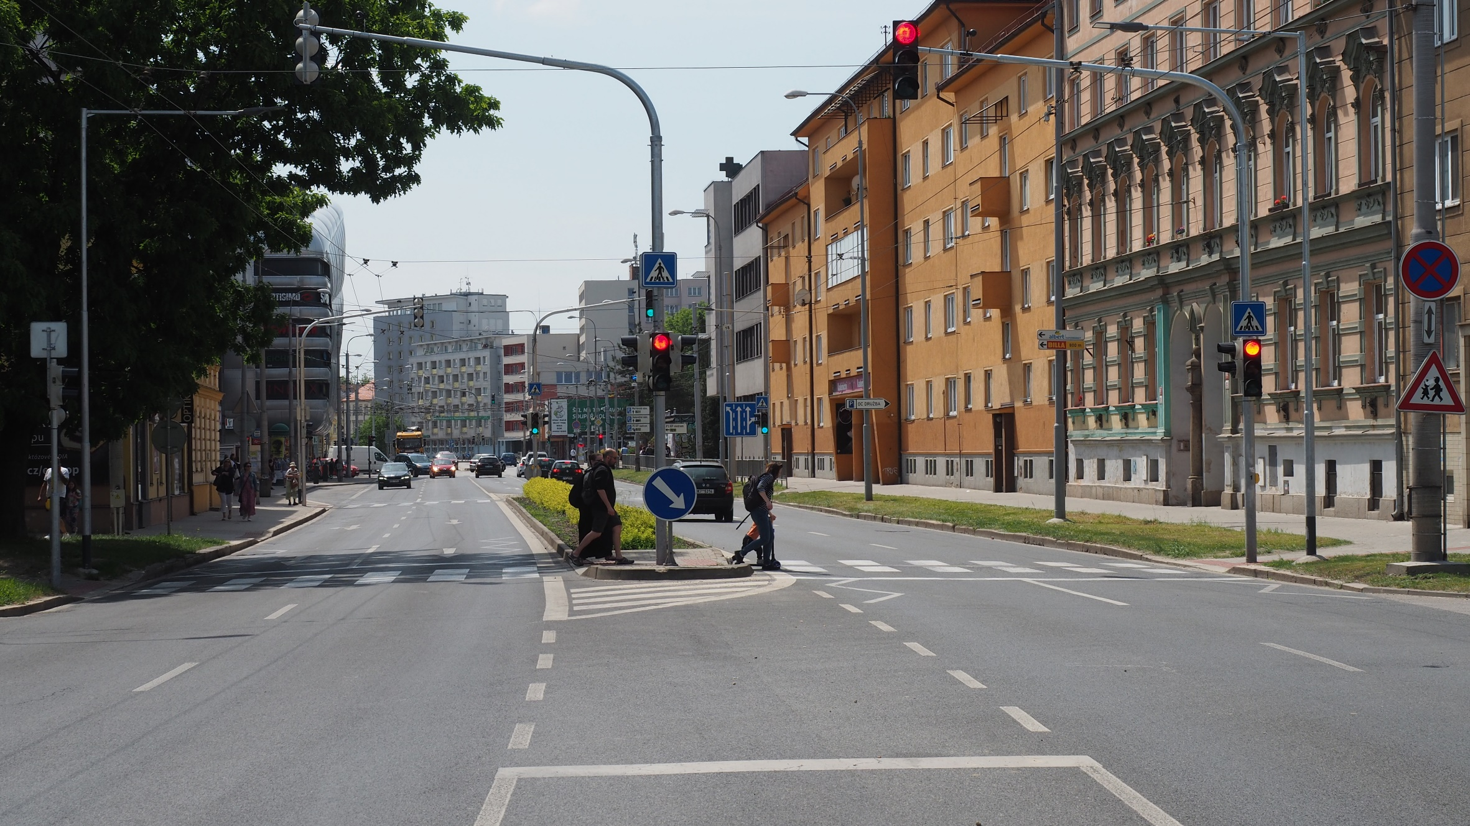
Realizovaná opatření Jihočeský kraj
Železniční přejezd P1130 u Kněžských dvorů
Přechody na Pražské tř. v Českých Budějovicích
2023 – Hotovo
2025 – Za poslední 3 roky 2 DN – srážka s chodcem (11/2023, 5/2024, v denní době)

Slide 17
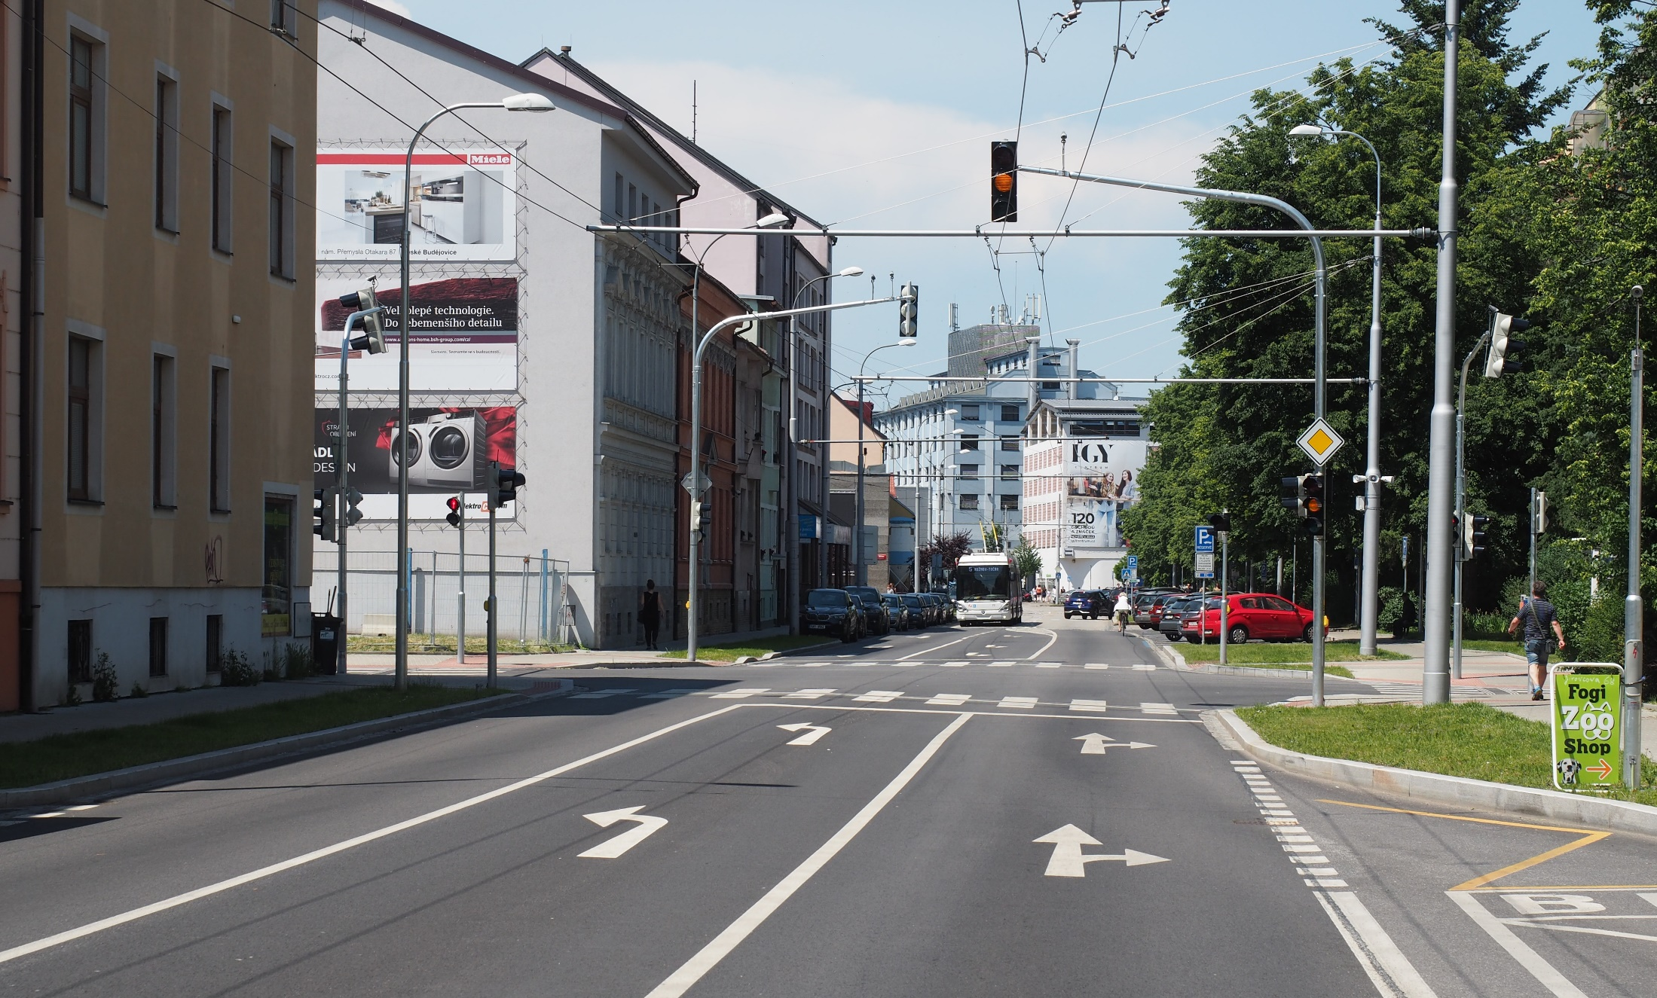
Realizovaná opatření Jihočeský kraj
Křižovatka ulic Pekárenská a Jírovcova v Č. Budějovicích
Křižovatka ulic Pekárenská a Jírovcova v Č. Budějovicích
Proběhla přestavba na světelně řízenou křižovatku.
2025 – Za poslední 3 roky 2DN s LZ

Slide 18
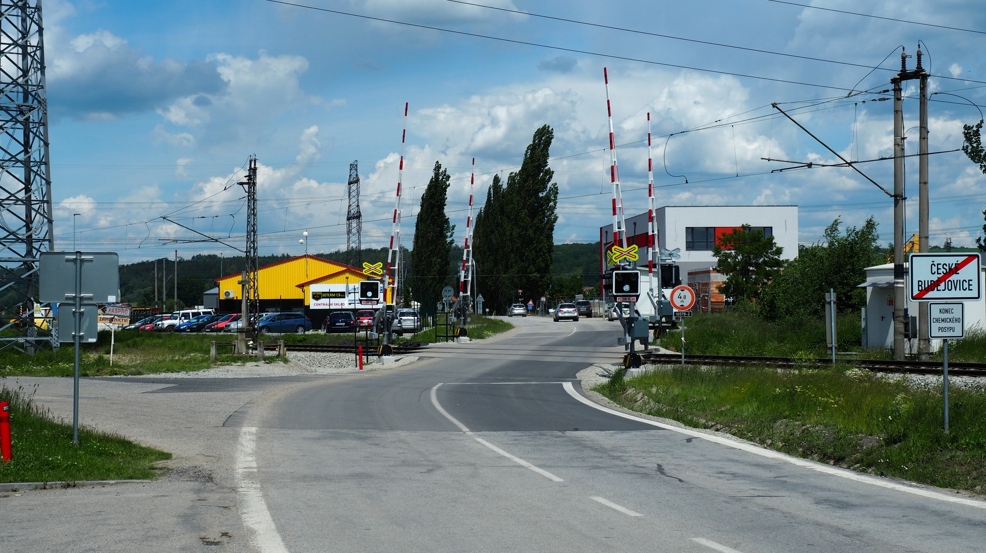
Realizovaná opatření Jihočeský kraj
Železniční přejezd P1130 u Kněžských dvorů
Železniční přejezd P1130 u Kněžských dvorů
Proběhla instalace doplnění závor a úprava zabezp. zařízení.
2025 – Poslední 3 roky bez nehod

Slide 19

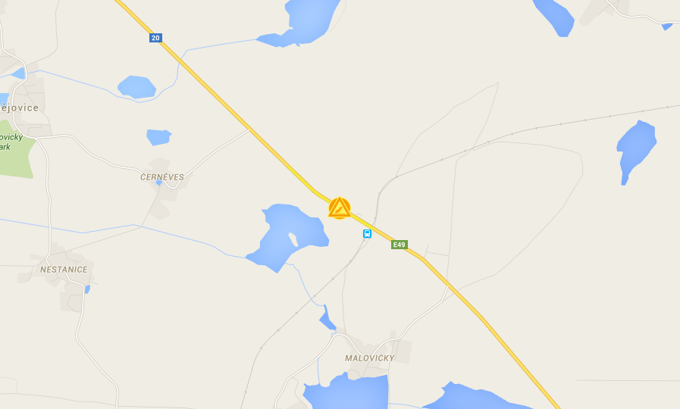
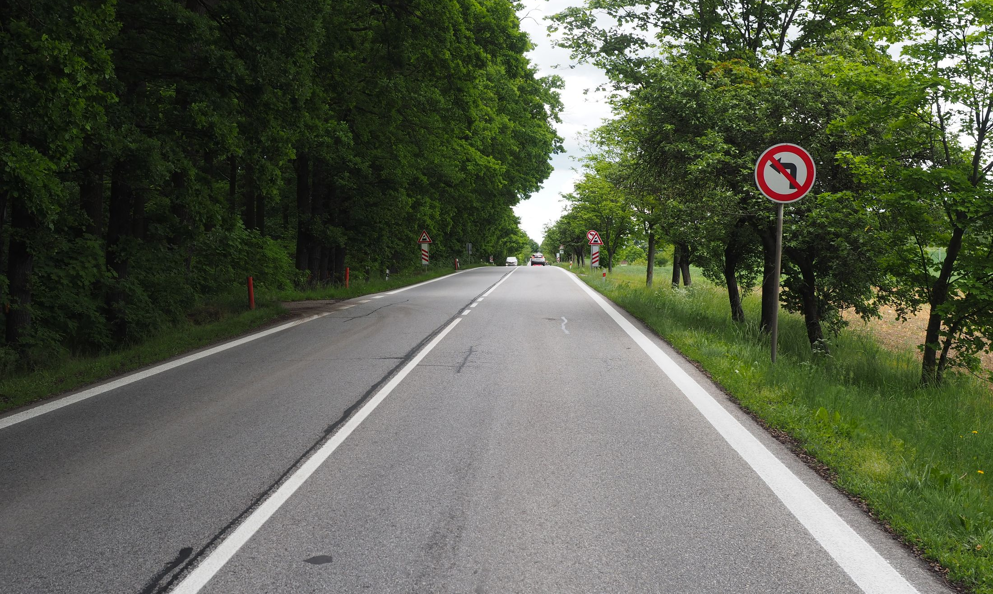
Připravovaná opatření
Jihočeský kraj
Úsek silnice I/20 u Libějovic
Rizikovost - rovné úseky s jedním směrovým obloukem, na vnitřní straně oblouku vzrostlý les, existence odpočívky, reklamní zařízení upozorňující na občerstvení, změna rychlosti vozidel z důvodu blízkého žel. přejezdu, rozhraní lesního porostu a polí, nervozita řidičů plynoucí z nemožnosti předjetí.
2016 – Odpočívka nebyla zatím zrušena (Policie zatím požaduje nerušit – chybí místa pro parkování). Úprava DZ -> zákaz předjíždění, ve směru od Písku zákaz odbočení vlevo na odpočívku, přikázaný směr výjezdu na Písek.
2016 – byla zpracována studie silnice I/20 na počet jízdních pruhů 2+1. V rámci této studie dojde pravděpodobně ke zrušení odpočívky.
2018 – dle vyjádření ŘSD bude provedena přeložka celé komunikace I/20 v tomto úsek a tímto bude odpočívka zrušena. Časový horizont zatím není znám.
2019 – ŘSD připravuje PD na rozšíření komunikace na 2+1 v úseku Písek-Pištín, akce je rozdělena na 4 úseky, předpoklad realizace stavby 2022-2025.
2022 – Připravuje se dokumentace pro územní řízení.
2023 – Nadále probíhá příprava, realizace po roce 2025
2024 – Platí informace z roku 2023, prodej klobás ukončen
2025 – Místo vyřeší přestavba na 2+1, ZS 2030

Slide 20
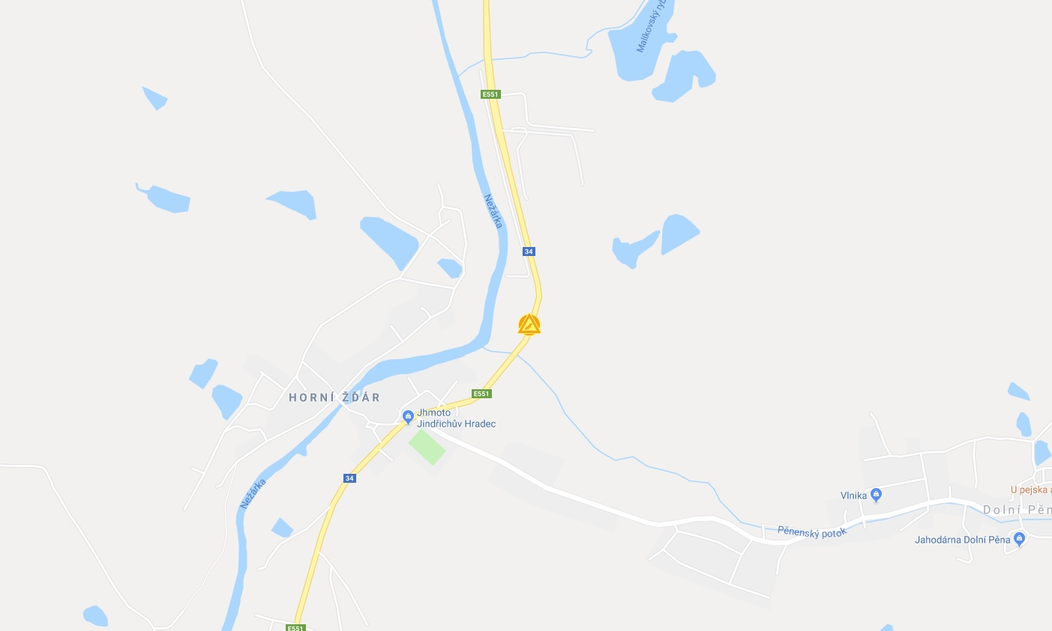
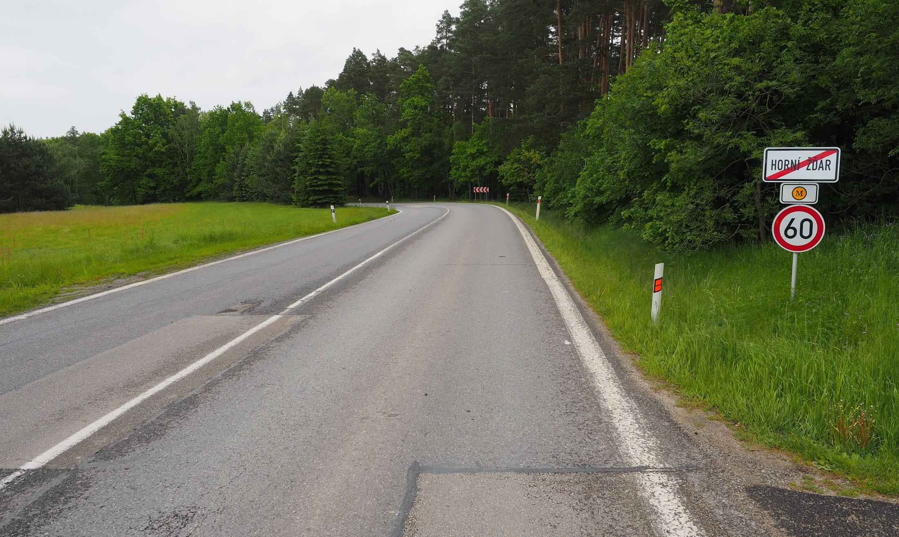
Připravovaná opatření
Jihočeský kraj
Úsek silnice I/34 u Horního Žďáru
Rizikovost – Oblouky stejného smyslu malých poloměrů s mezi přímými úseky, vliv povětrnostních podmínek, návaznost přímého úseku.
2018 – ŘSD zpracovává studii místa, z které by měly vzejít dvě varianty řešení.
2019 – možné zadání projektové dokumentace
2020 – Byla vybrána delší varianta řešení, momentálně jsou zde problémy s pozemky, které se v současné době řeší. Zpracovává se PD a již v roce 2021 je možná realizace stavby.
2022 – Snížená rychlost na 60 km/h , SDZ Z3, zpracovává se PD, problém s pozemky.
2023 – Složitá majetkoprávní příprava
2024 – Pokračuje příprava, zejména majetkoprávní, podána DUSP na stavební úřad
2025 – Dokončen projekt, zahajuje se VD, ZS 2026

Slide 21
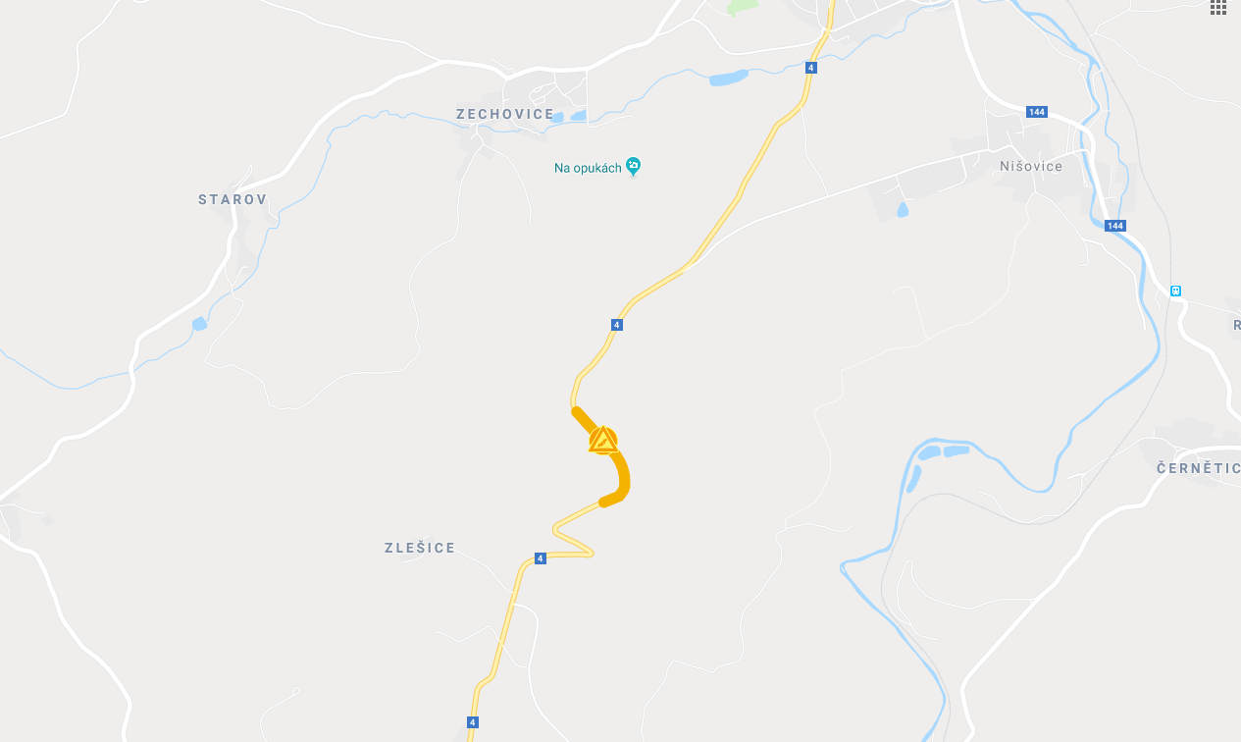
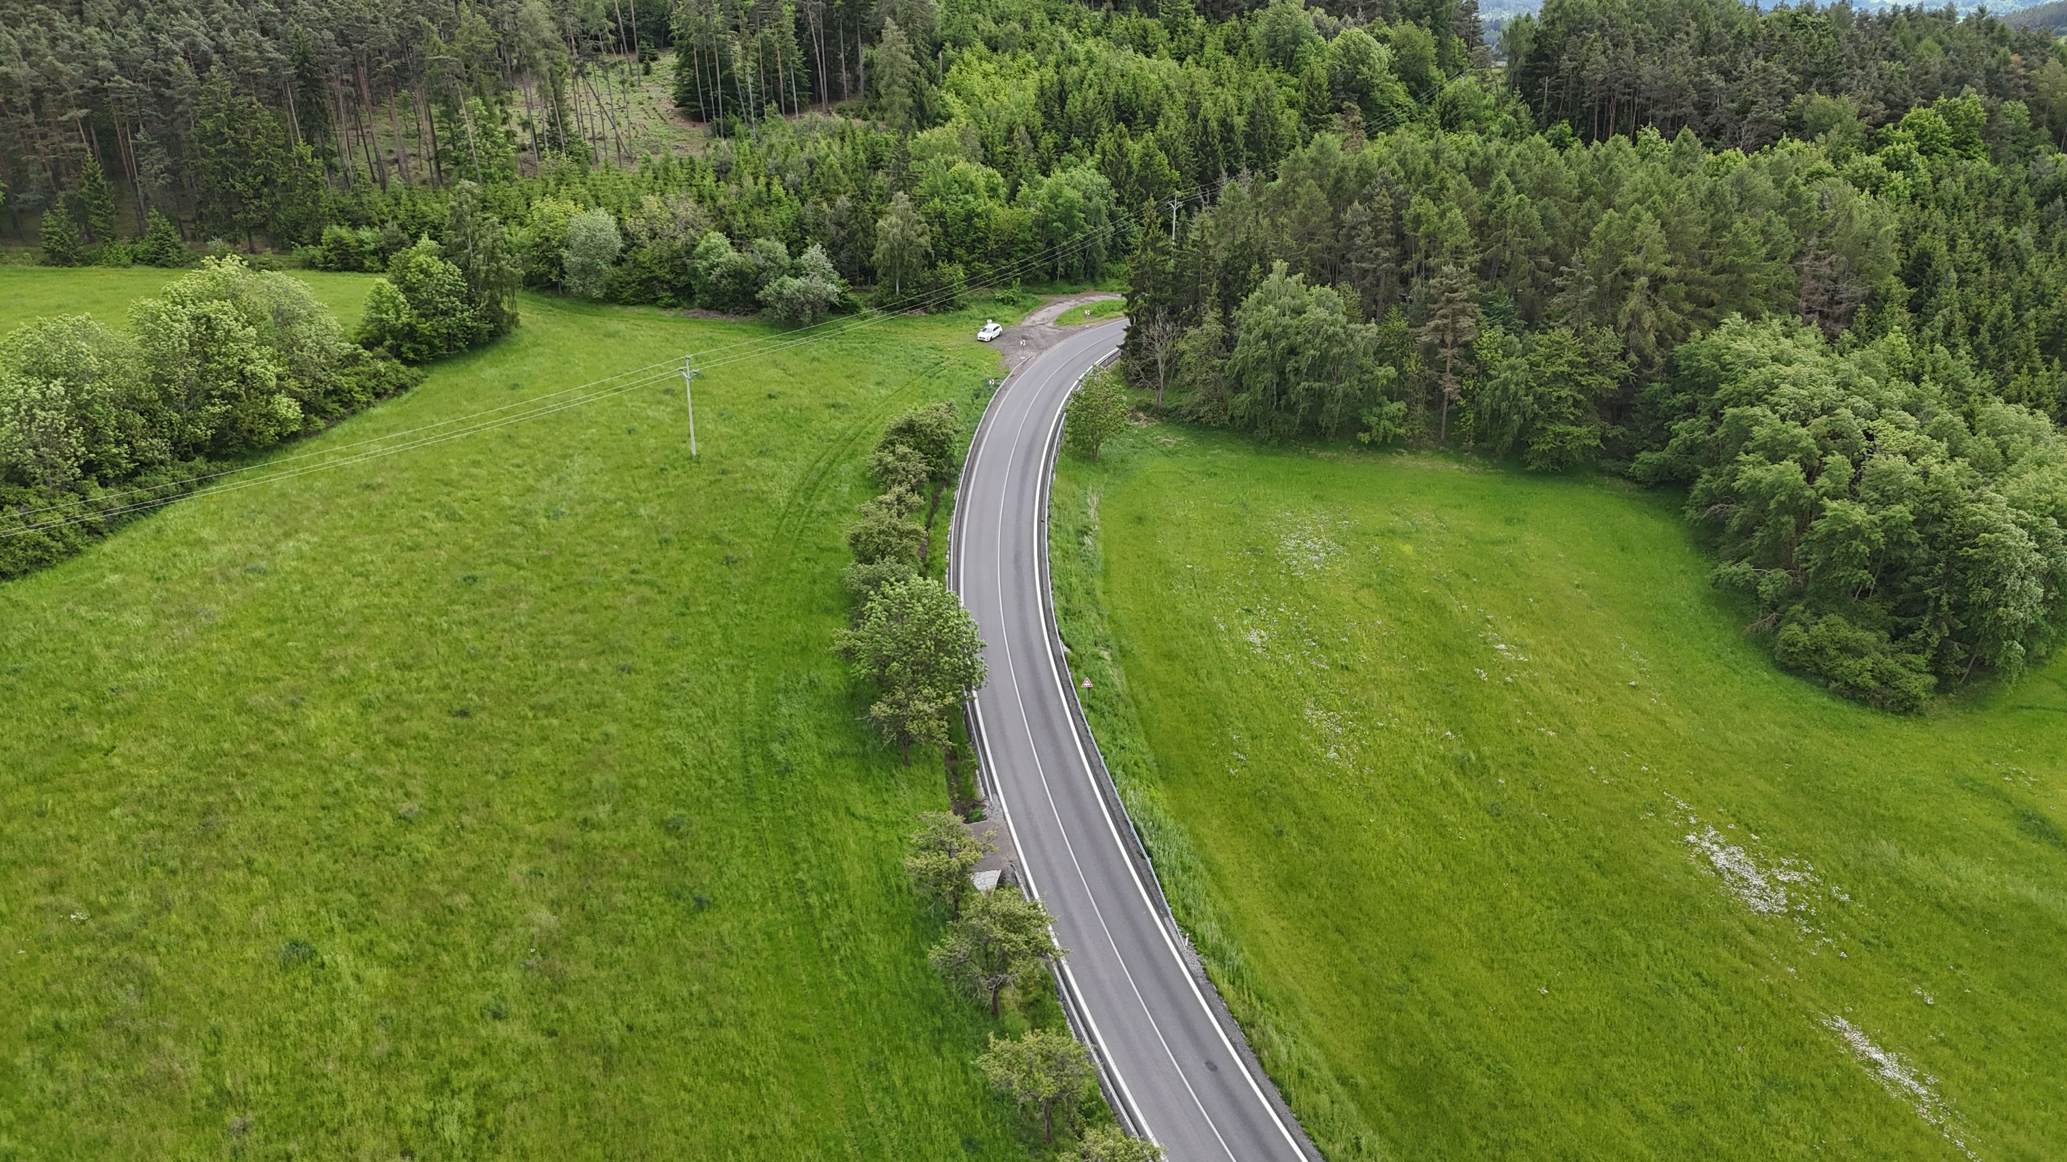
Připravovaná opatření
Jihočeský kraj
Úsek silnice I/4 u Nišovic
Rizikovost – kombinace výškové a směrové změny, omezená přehlednost průběhu trasy.
2018 - ŘSD- V letošním roce jsme již chtěli tuto komunikaci opravovat, připravuje se zde již projektová dokumentace na celý tento úsek.
2019 – ŘSD byla zpracována PD na úpravu komunikace, došlo k připomínkování od dotčených obcí, probíhá jednání na další úpravě PD.
2022 – V roce 2022 došlo obnově živičného krytu, bude provedena BPU.
2023 – Zatím chybí provedení BPU
2024 – Letos 7/2024 výměna AB krytu, doplnění SDZ – Z3
2025 – Provedeny úpravy v rámci opravy AB

Slide 22
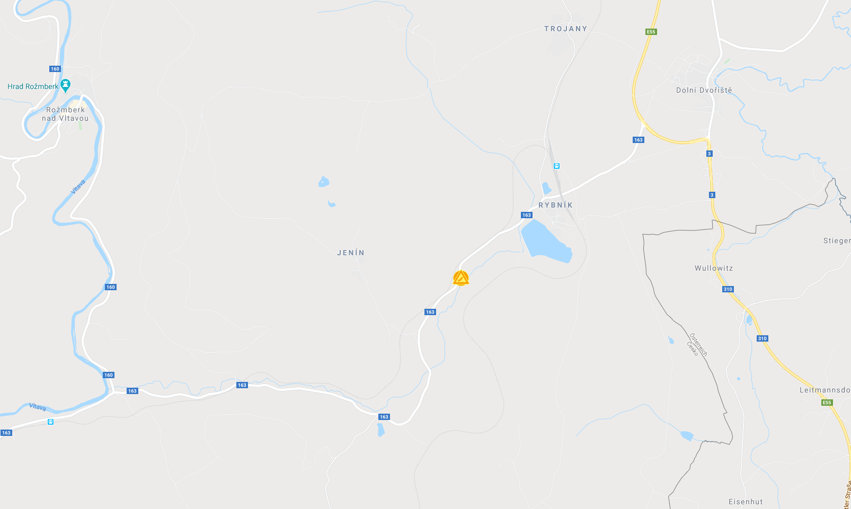
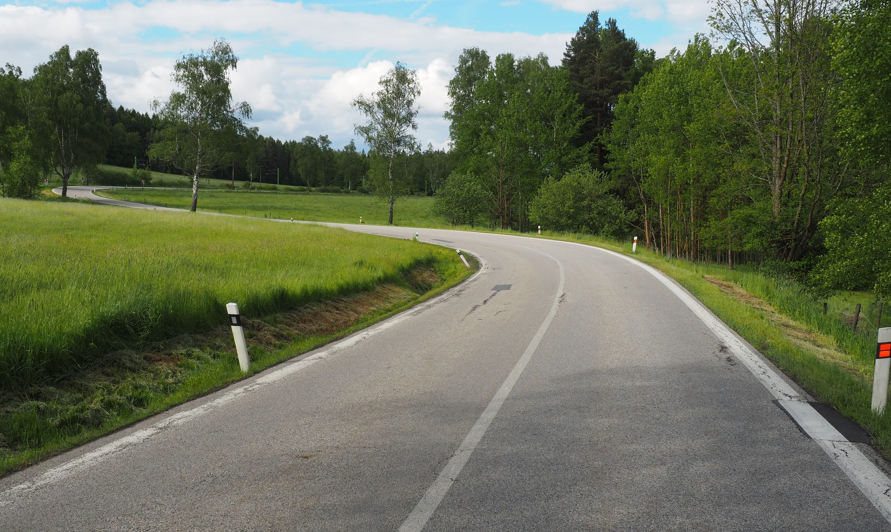
Připravovaná opatření
Jihočeský kraj
Úsek silnice II/163 u Jenína
Rizikovost – Menší poloměr oblouků, překvapivý prvek trasy, překážky podél komunikace.
2020 – Proběhlo obnovení povrchu, došlo k doplnění směrových sloupků a doplnění VDZ.
2022 – Proběhne narovnání úseku připravuje se PD.
2023 – Zadáno zpracování PD
2024 – Projektování DUSP, PDPS
2025 – Pokračuje příprava PD

Slide 23
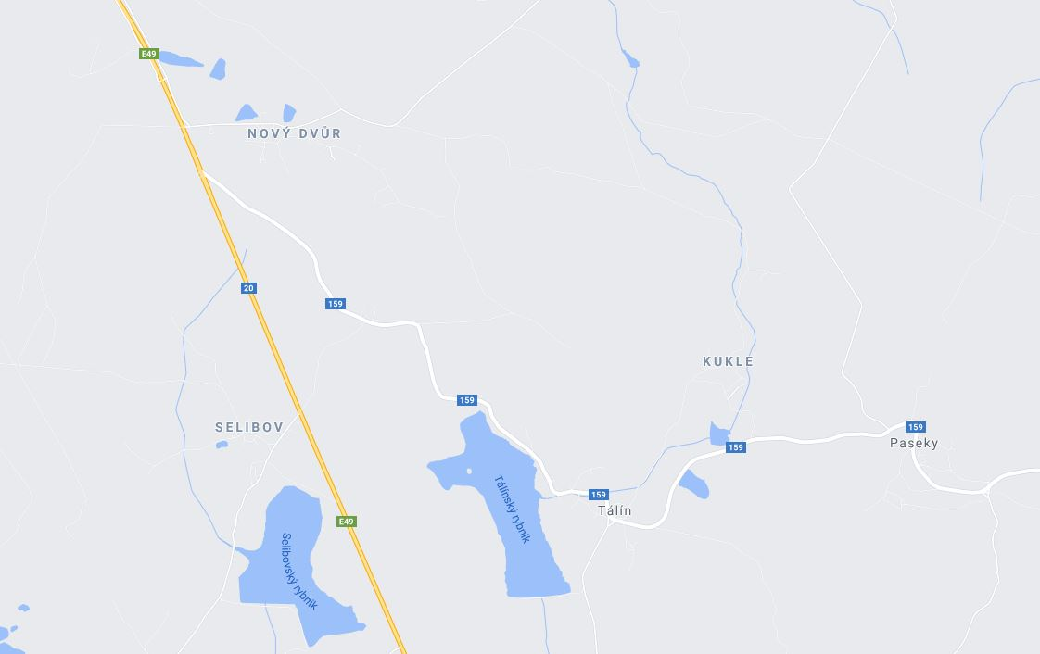
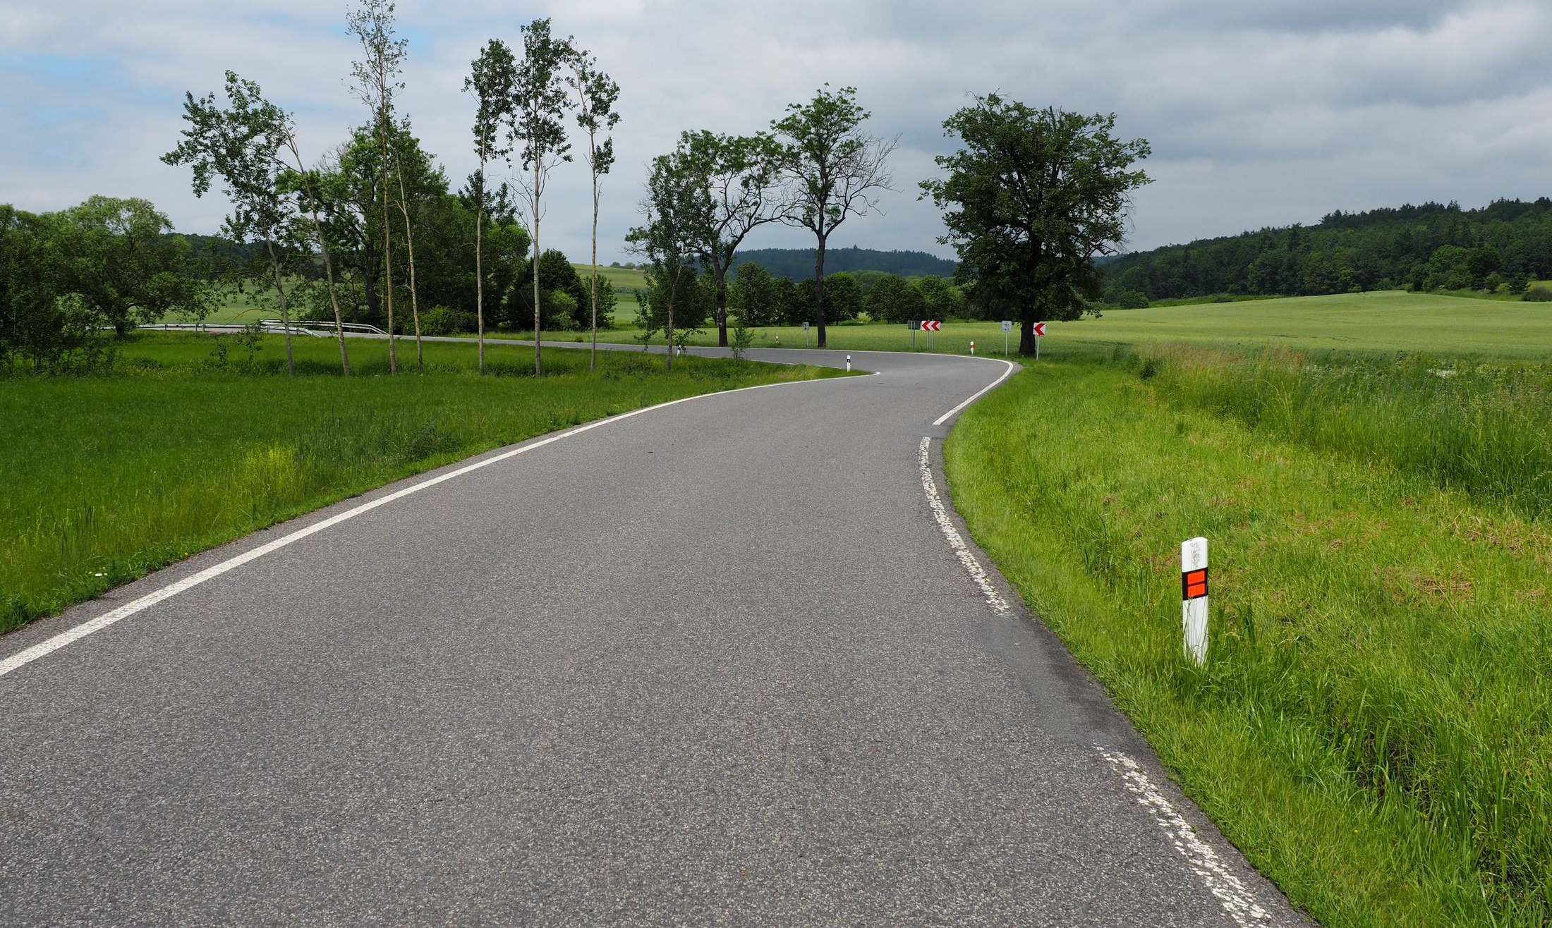

Připravovaná opatření
Jihočeský kraj
Úsek silnice II/159 u obce Tálín
Rizikovost – Směrový oblouk malého poloměru, pevné překážky na vnější straně oblouku.
2024 – obchvat v rámci přípravy dostavby JE Temelín, vydáno UR
2025 - -

Slide 24
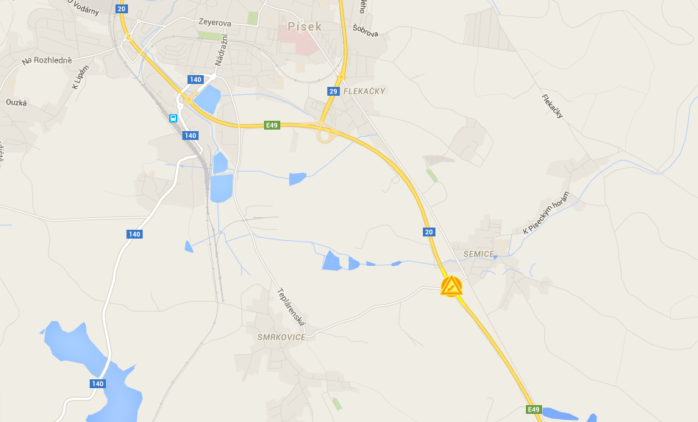
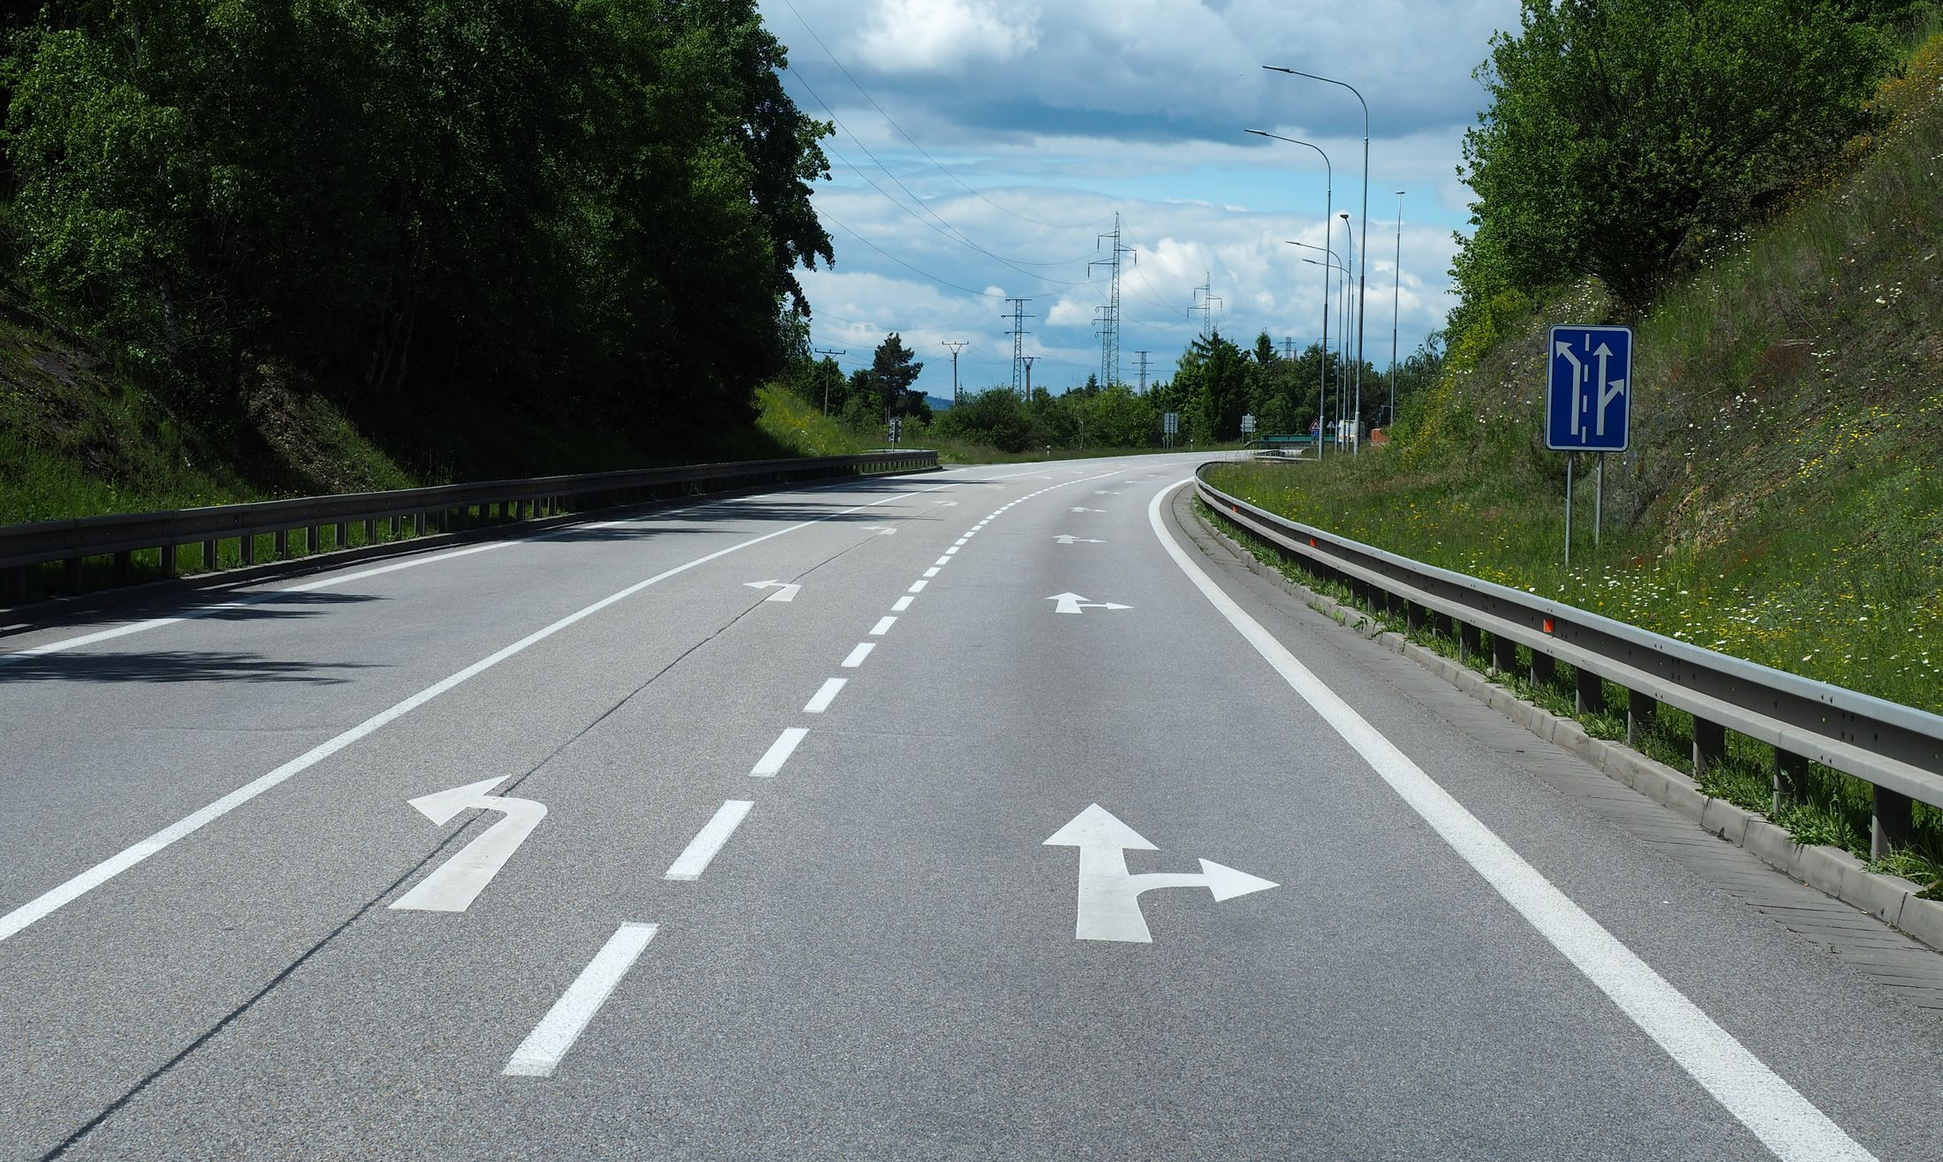
Připravovaná opatření
Jihočeský kraj
Křižovatka na I/20 u Semic
Rizikovost - silnice I/20 v křižovatce v oblouku, nedostatečné rozhledové poměry na křižovatce, absence levých odbočovacích jízdních, dochází k namrzání vozovky silnice I/20 v blízkosti mostu.
2015 – zpracování PD -> ke stavební úpravě - odtěžení část zářezu pro zlepšení rozhl. poměrů, zřízení odbočovacích pruhů.
2016 – prosinec, realizace stavby - odbočovací pruhy z obou směrů, položení nového povrchu vozovky včetně DZ, odtěžení svahu, posunuta protihluková stěna.
2018 – dle vyjádření PČR je nutná instalace meteohlásky a proměnlivého dopravního značení upozorňující na namrzání vozovky.
2019 – ŘSD byla zadána PD na umístění meteohlásky a v letošním roce bude vypsáno výběr. řízení na dodavatele. Realizace v roce 2019 nebo 2020.
2022 – Křižovatka je součástí realizace rozšíření komunikace na 2+1 v úseku Písek-Pištín, křižovatka bude přestavěna na MUK.
2023 – Bude přestavěno v rámci stavby Písek-Protivín, připravuje se podání žádosti o ÚR. Zahájení se předpokládá po roce 2025
2024 – Provedena všechna prozatímní opatření, zbytek řeší přestavba
2025 – Odstraněna zvuková psychologická brzda kvůli hluku

Slide 25
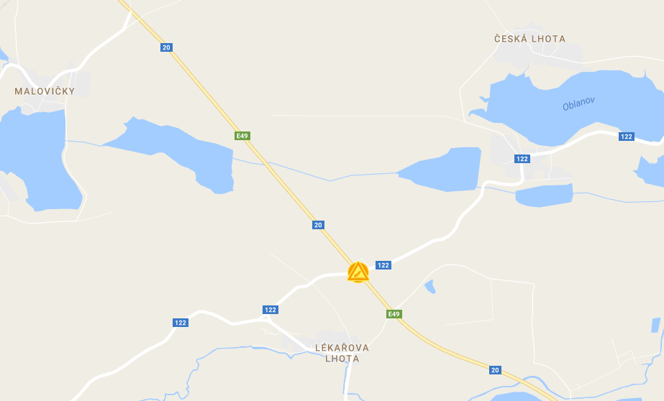
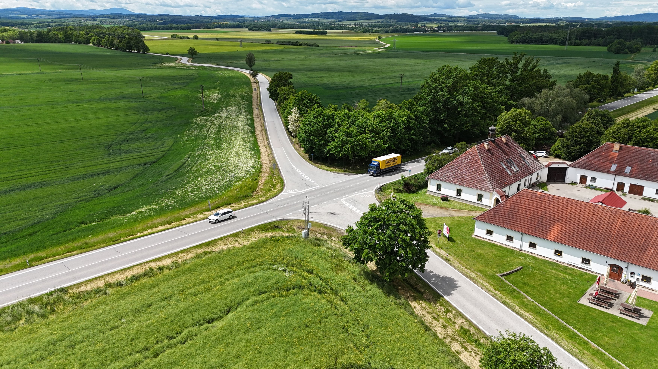
Připravovaná opatření
Jihočeský kraj
Křižovatka silnic I/20 a II/122, Nová Hospoda
Rizikovost - absence přídatných jízdních pruhů, připojení vedl. větví provedeno s mírným odsazením a umělým nakolmením, pevné překážky v blízkosti komunikace, překážky v rozhledu, reklamní zařízení, sjezdy na sousední pozemky s kolmými čely propustků.
2016 – ŘSD na silnici I/20 nechalo zpracovat studii na rozšíření komunikace na počet pruhů 2+1. V rámci této studie bude řešena i tato křižovatka. Zatím není známo konkrétní řešení křižovatky.
2017 – křižovatka je ve studii na systém 2+1 řešena nakolmením vedlejších větví na hlavní komunikaci přidáním odbočovacích pruhů.
2018 – dle vyjádření ŘSD přidání odbočovacích pruhů není možné.
2019 – Byla provedena úprava VDZ a silnice je součástí PD na rozšíření 2+1, realizace 2022 až 2025.
2022 – Připravuje se dokumentace pro územní řízení.
2023 – Dokončena PD pro ÚR, realizace po roce 2025
2024 – Obnoveno VDZ na I. Třídě i na II. Třídě
2025 – Beze změny, vyřeší přestavba na 2+1, ZS 2030

Slide 26
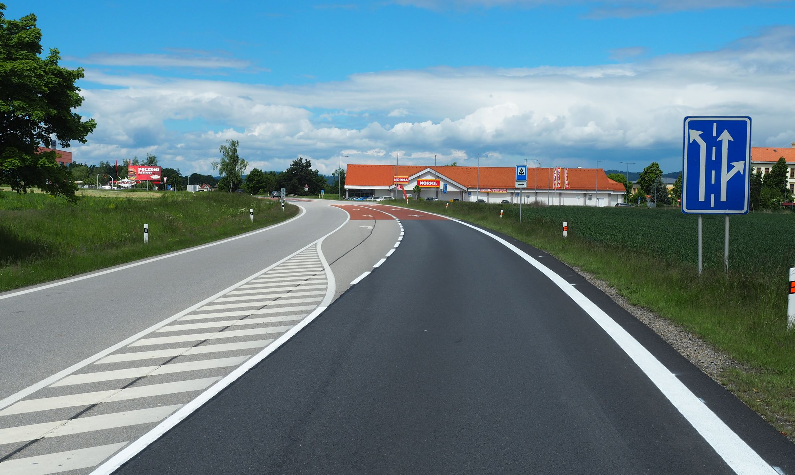
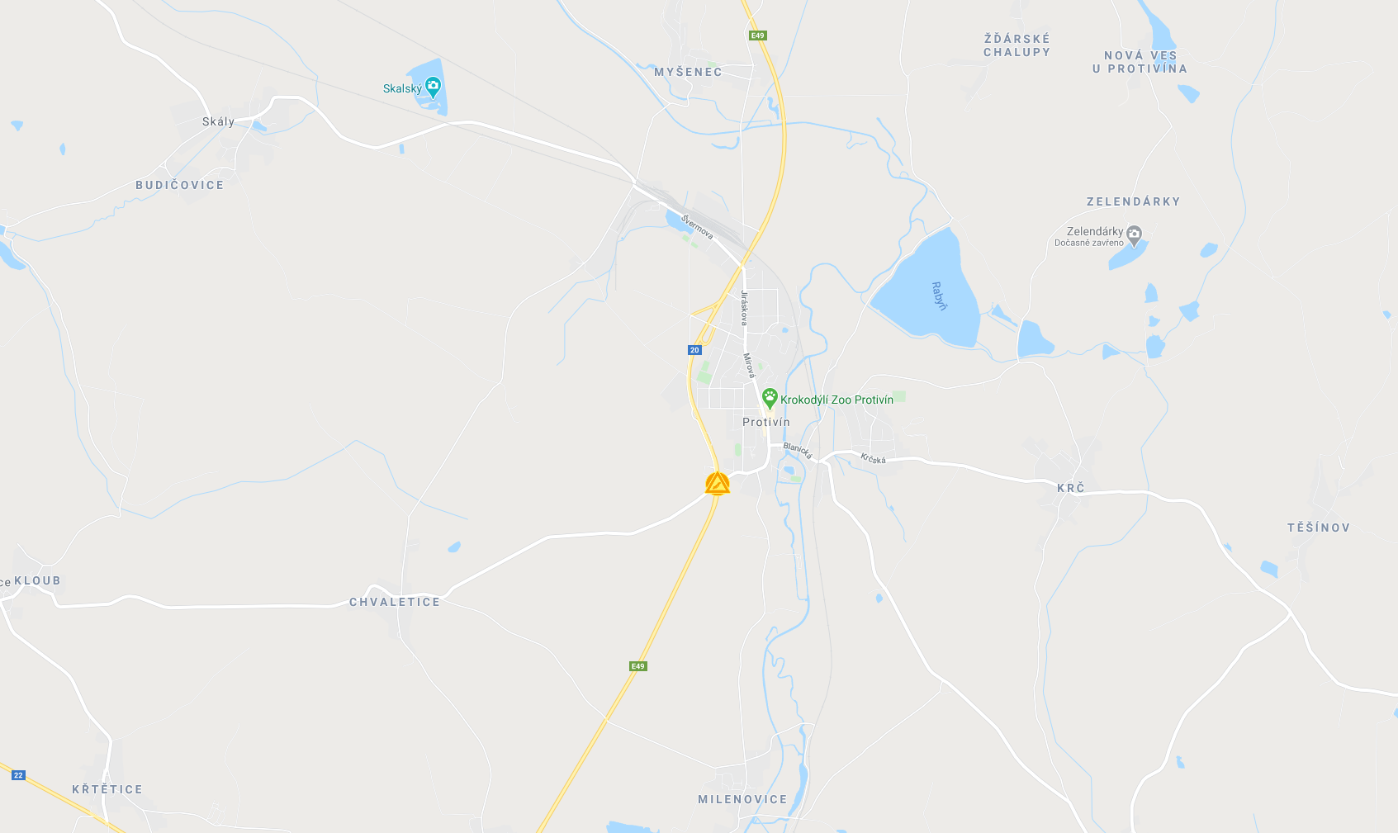
Připravovaná opatření
Jihočeský kraj
Křižovatka na I/20 u Protivína
Rizikovost – Úhel křížení, rychlost na hl. komunikaci.
2022 – Křižovatka je součástí PD na rozšíření komunikace na 2+1 v úseku Písek-Pištín, akce je rozdělena na 4 úseky, předpoklad realizace stavby 2022-2025.
2023 – V 2/2023 dokončen koncept DSP, realizace se předpokládá po roce 2025
2024 – Provedeny všechny možné úpravy
2025 – Beze změny, vyřeší přestavba na 2+1, bude MÚK, ZS 2027

Slide 27
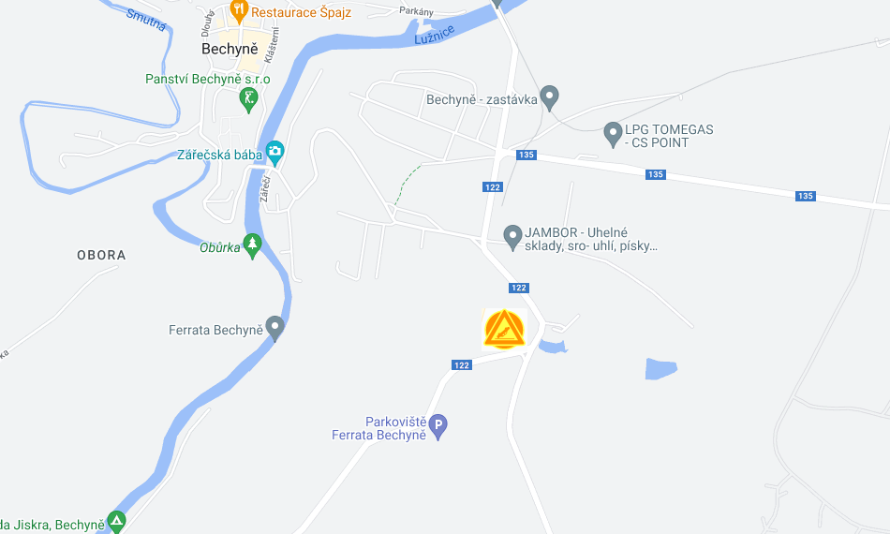
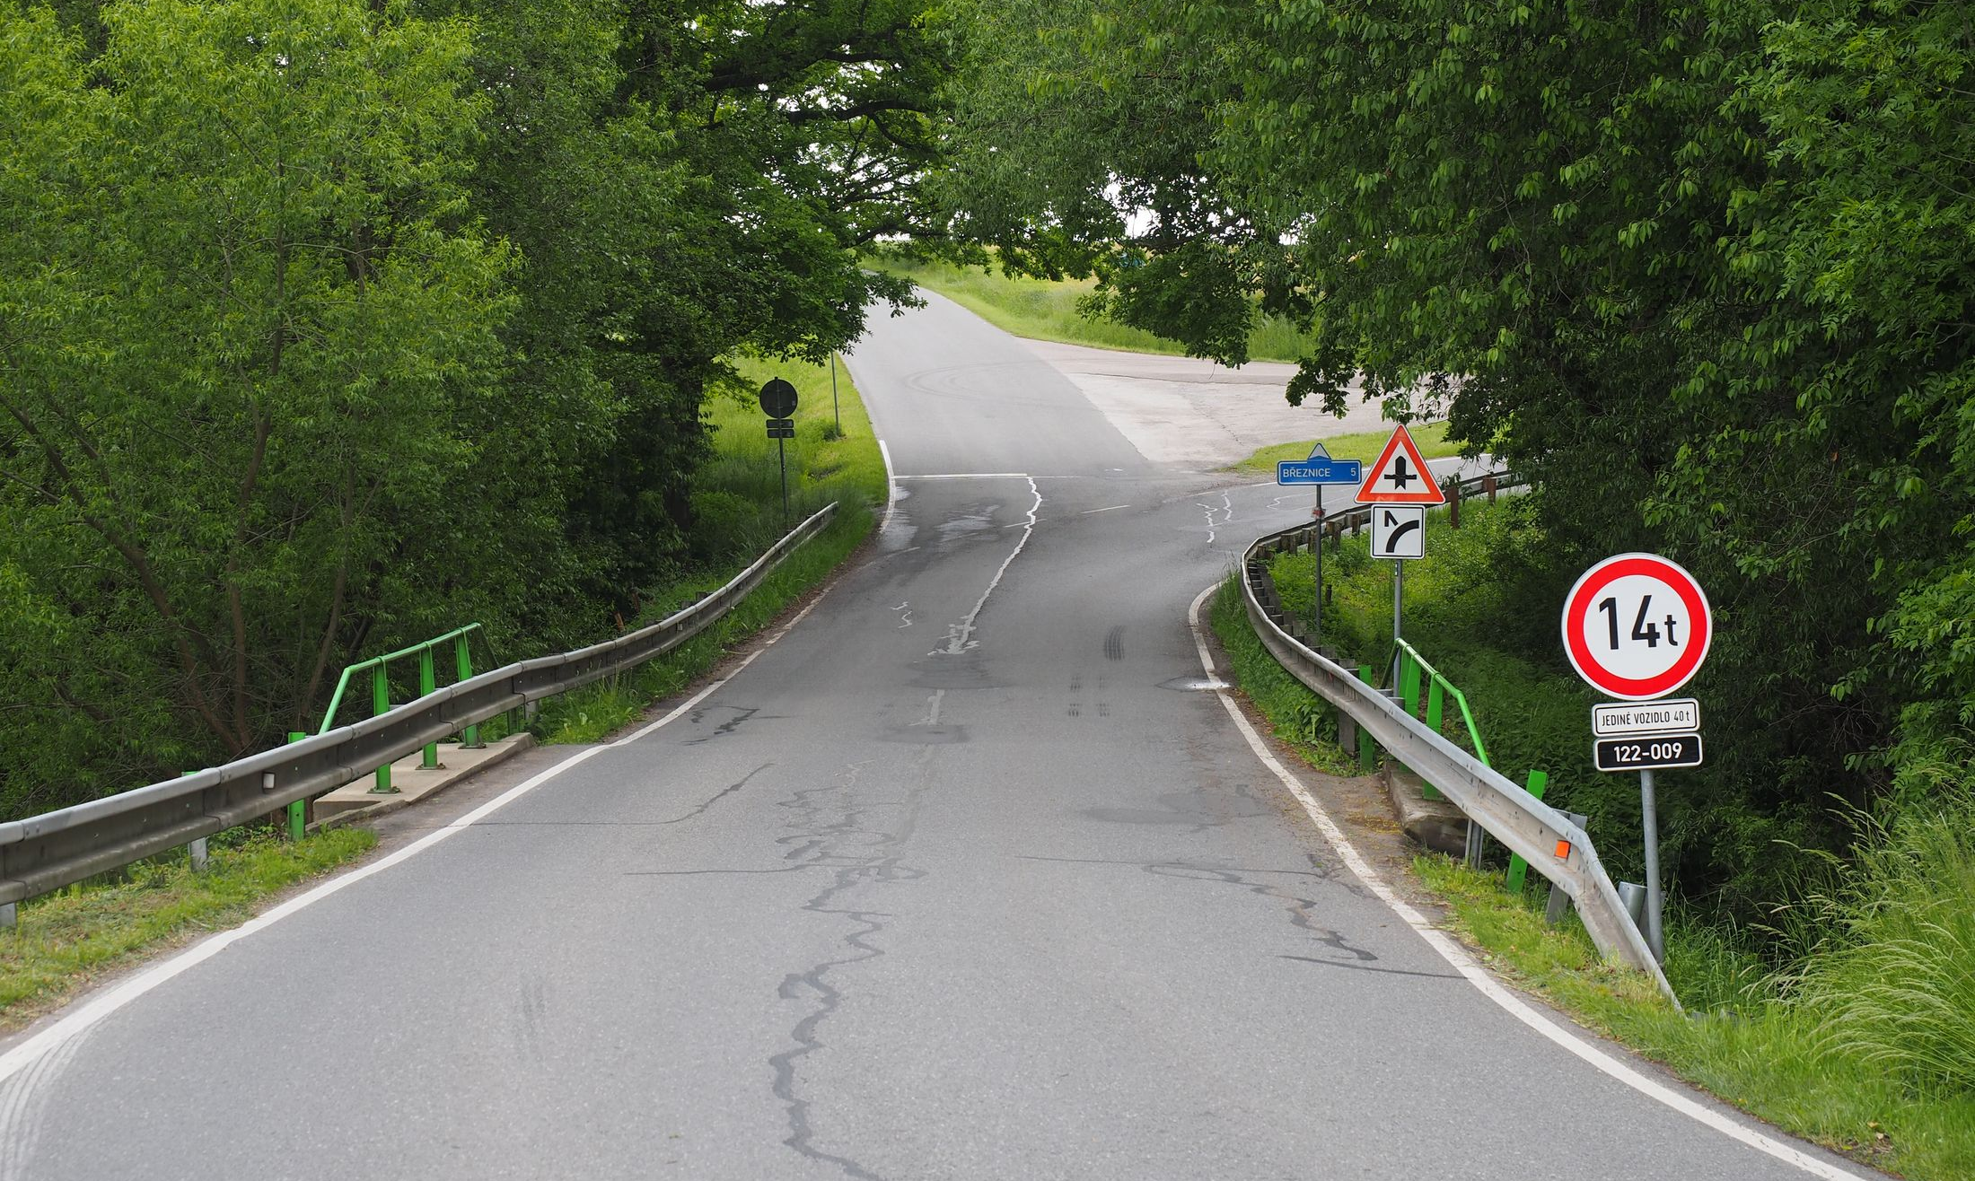
Připravovaná opatření
Jihočeský kraj
Křižovatka a úsek sil. II/122 u Bechyně
Rizikovost – Zhoršená přehlednost trasy, nevhodný tvar křižovatky (rozhled, úhel křížení)
2024 – v projektové přípravě, ZS 2026
2025 – v projektové přípravě

Slide 28
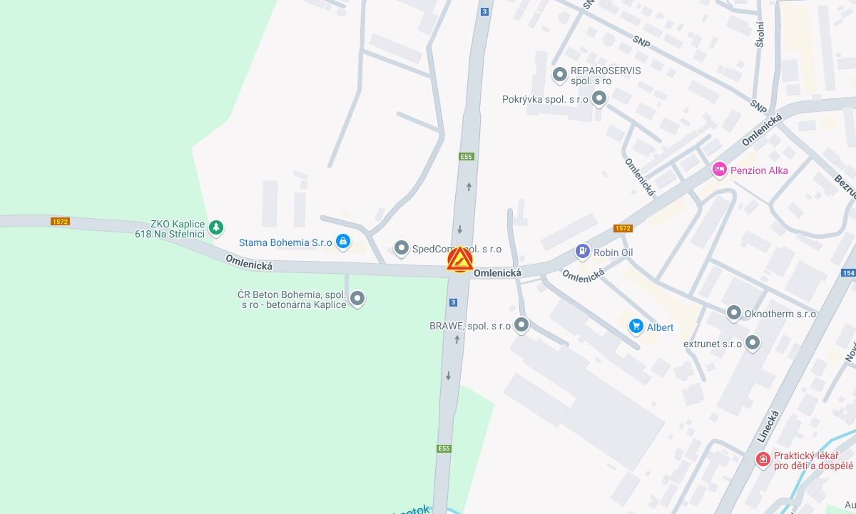
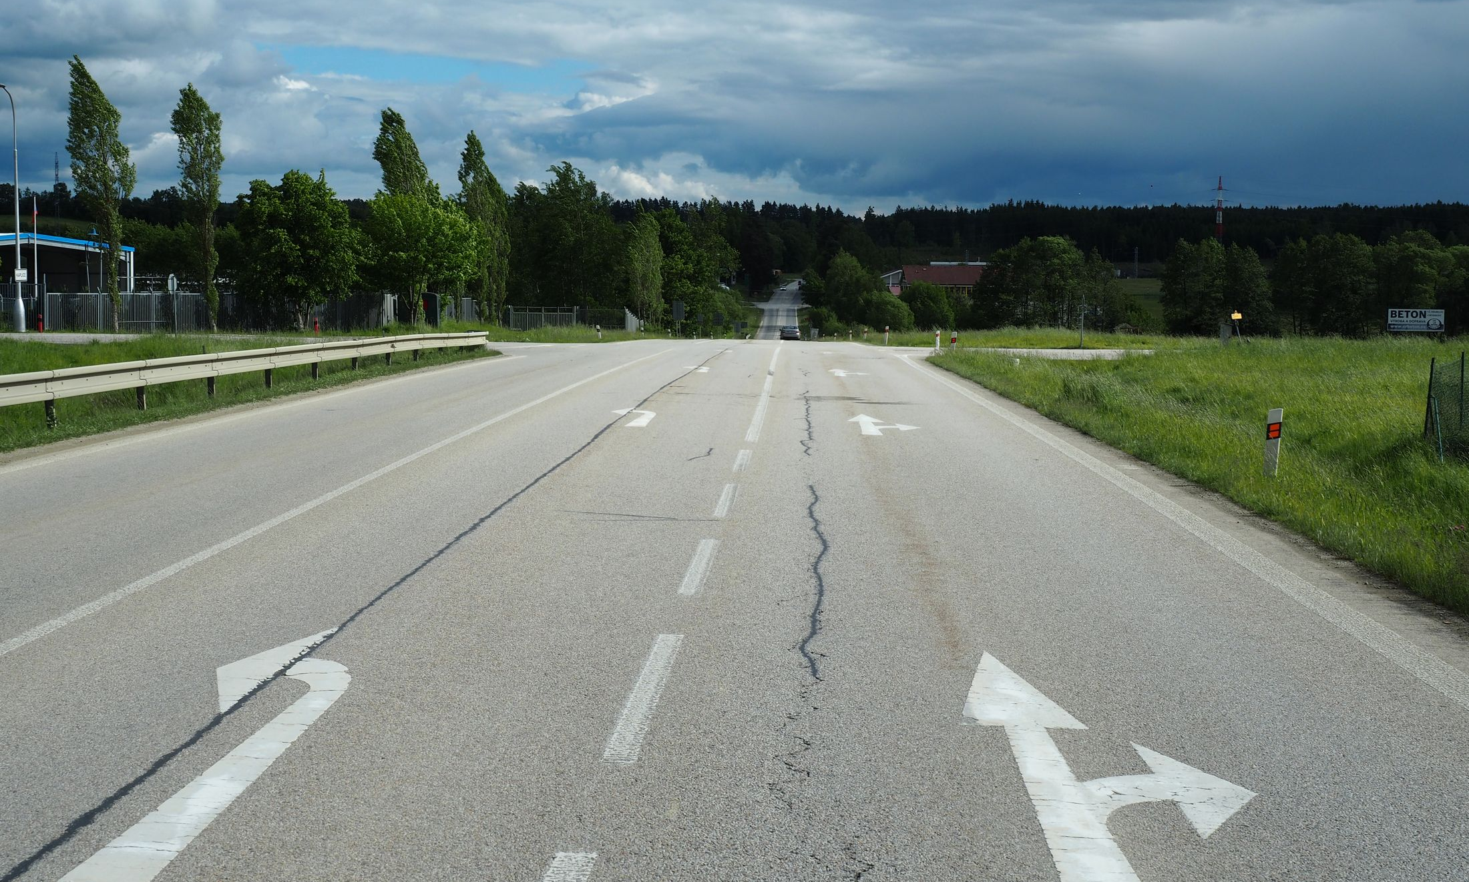
Připravovaná opatření
Jihočeský kraj
Křižovatka na sil. I/3 u města Kaplice
Rizikovost – Rychlost a provoz na hlavní komunikaci,psychologická přednost
2024 –
2025 – Vzhledem ke stavbě dálnice, nebude již ŘSD dělat větší investiční akce, v plán OK

Slide 29
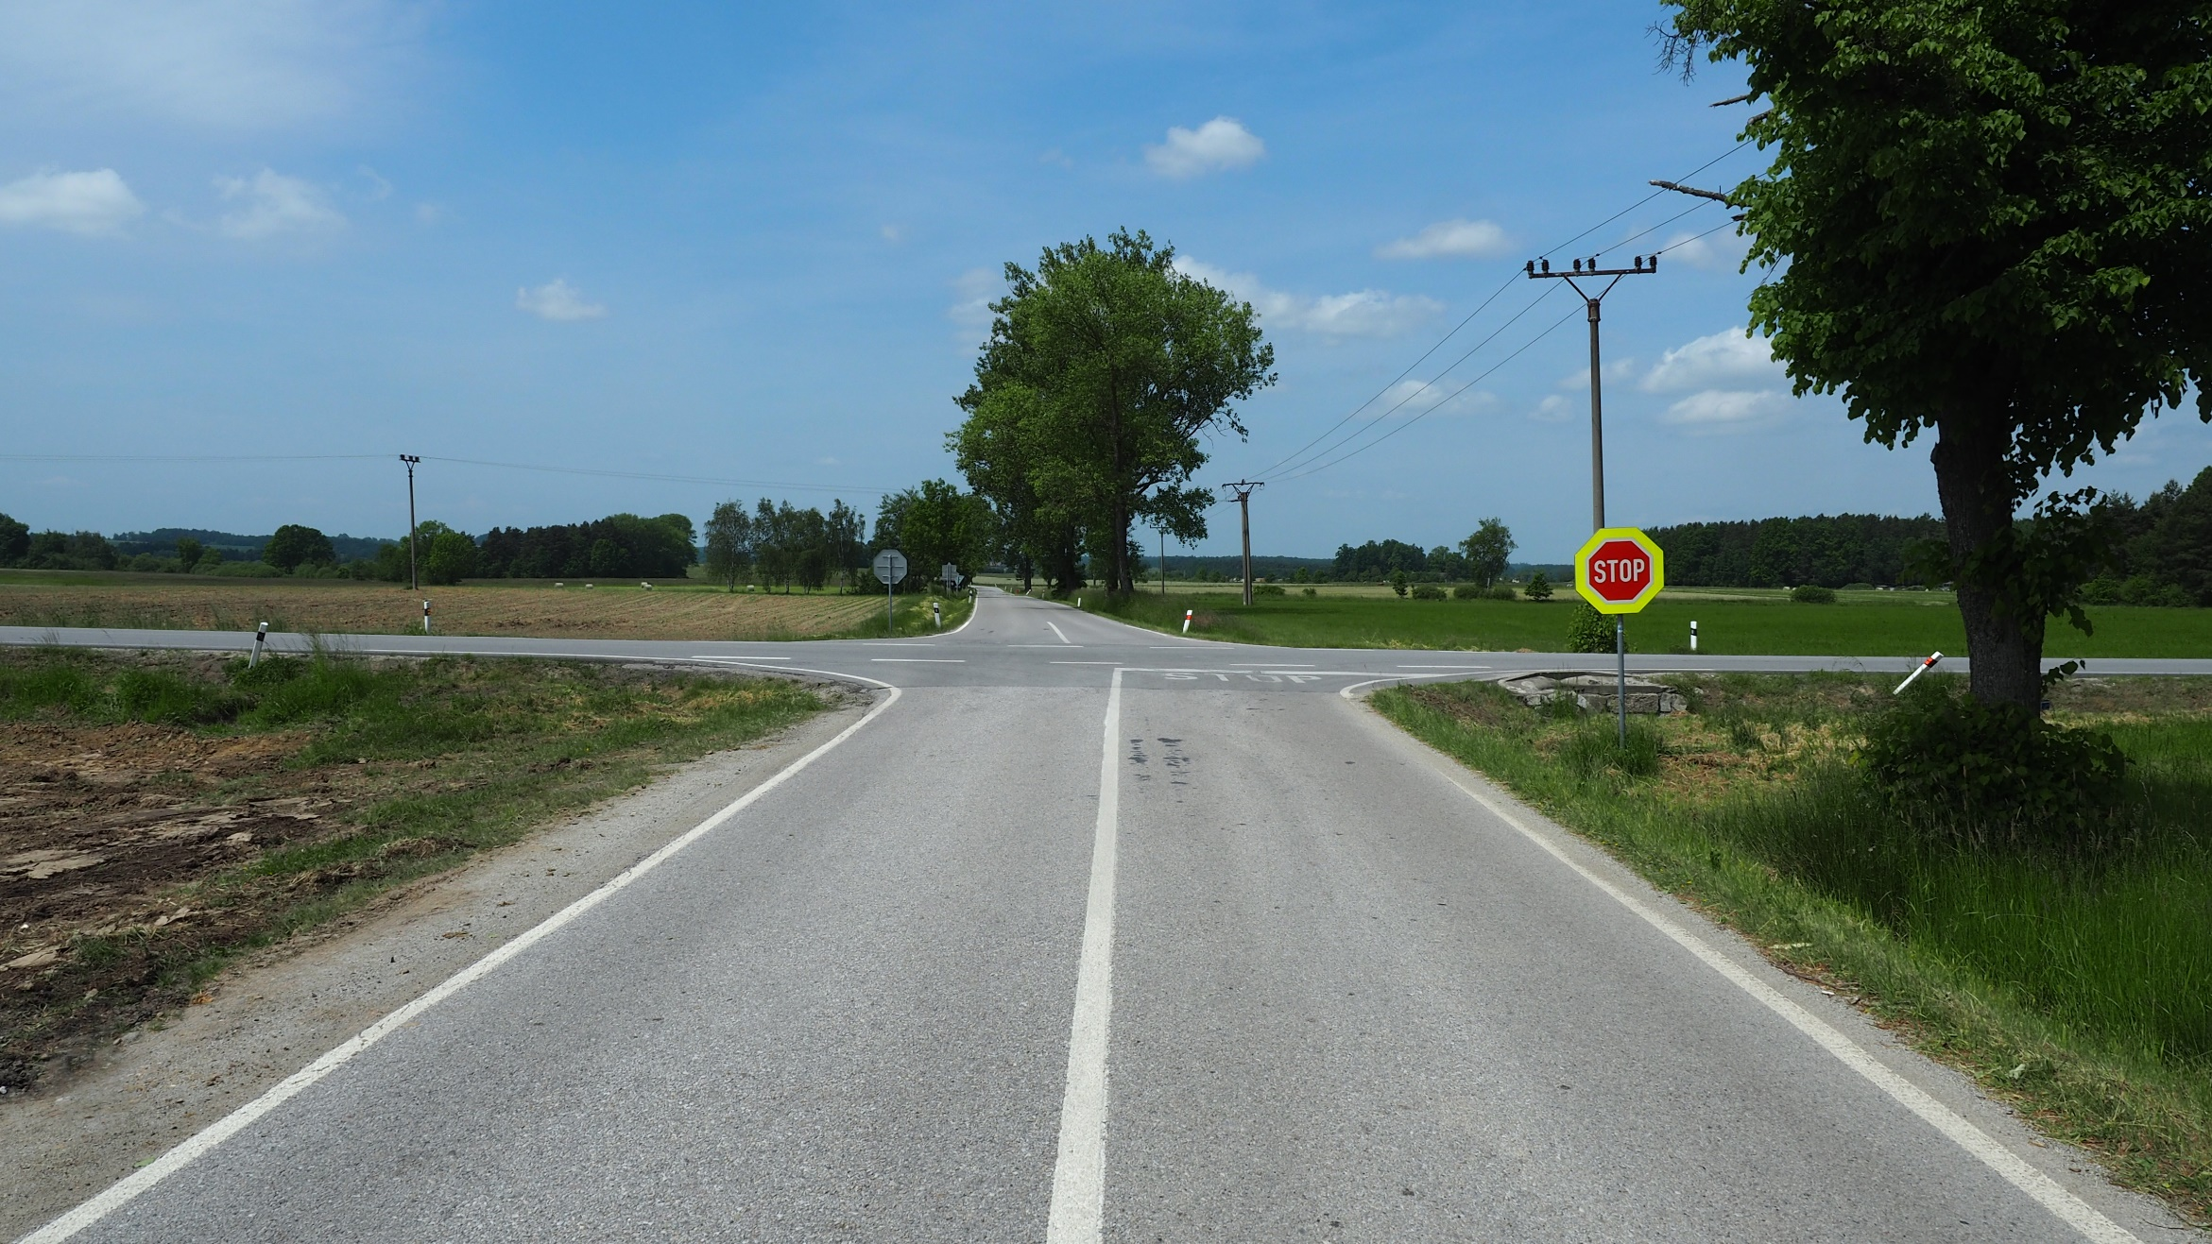
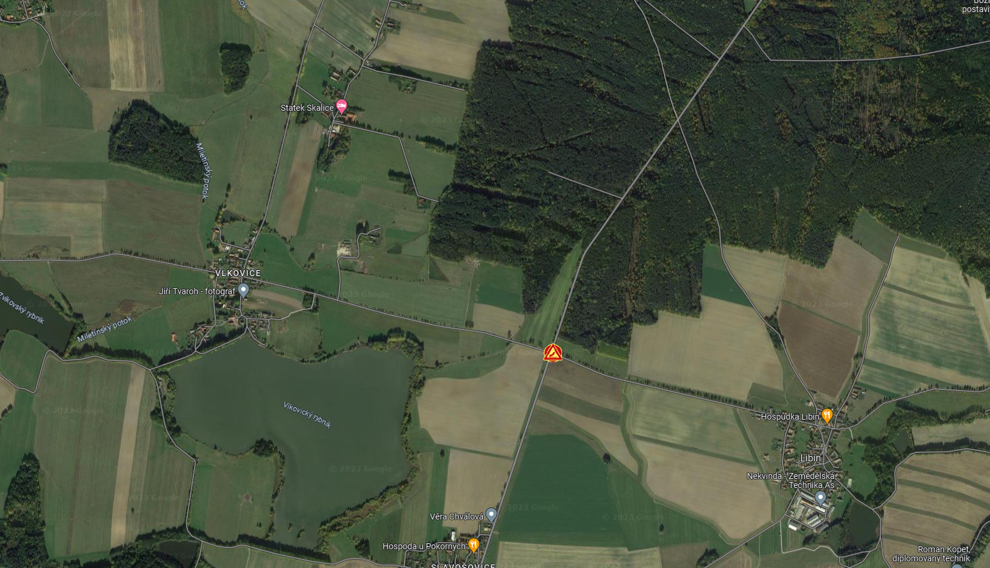
Připravovaná opatření
Jihočeský kraj
Křižovatka na sil. III/1469 u Libína
Rizikovost – Psychologická přednost, omezení rozhledů stromy.
2024 – Nepřipravují se úpravy
2025 – Provedena BI, připravuje se OK, nedávno další DN s úmrtím, 3/2025

Slide 30
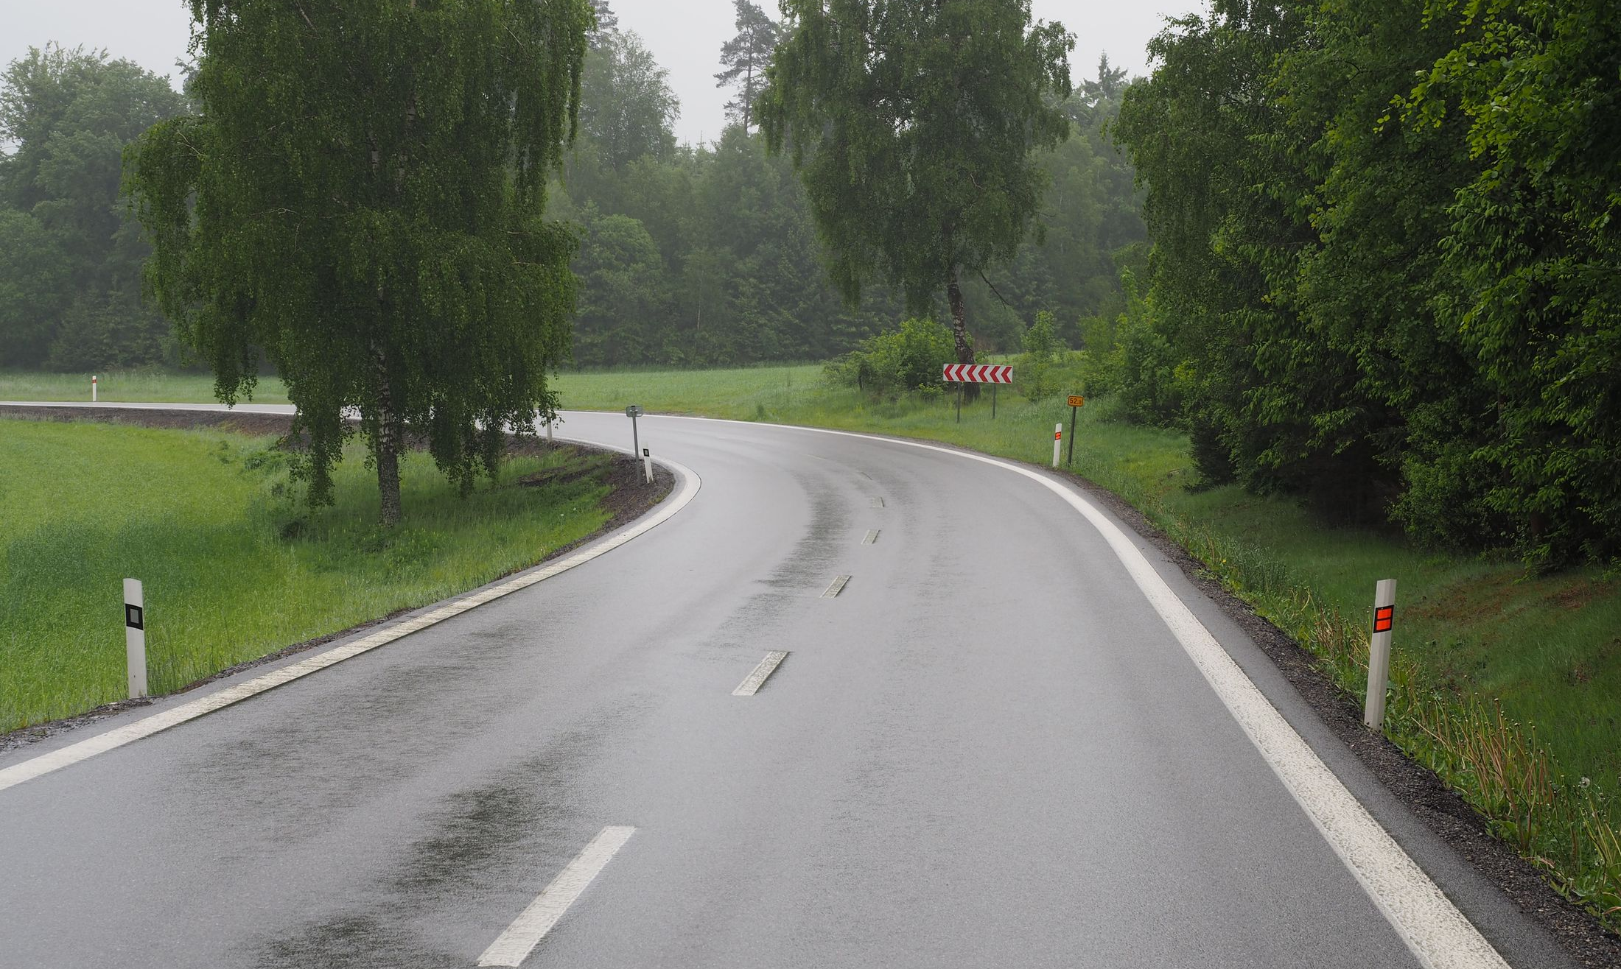
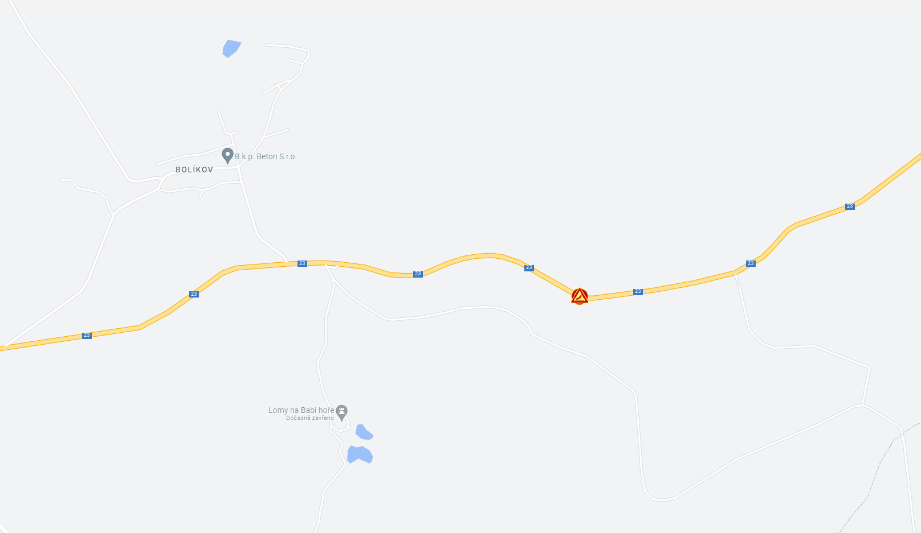
Opatření se nerealizují
Jihočeský kraj
Úsek sil. I/23 u Horního Bolíkova
Rizikovost – Směrový oblouk malého poloměru, omezení výhledu na vnitřní straně oblouku.
2024 – Budou doplněny Z3
2025 – Úpravy neprovedeny

Slide 31
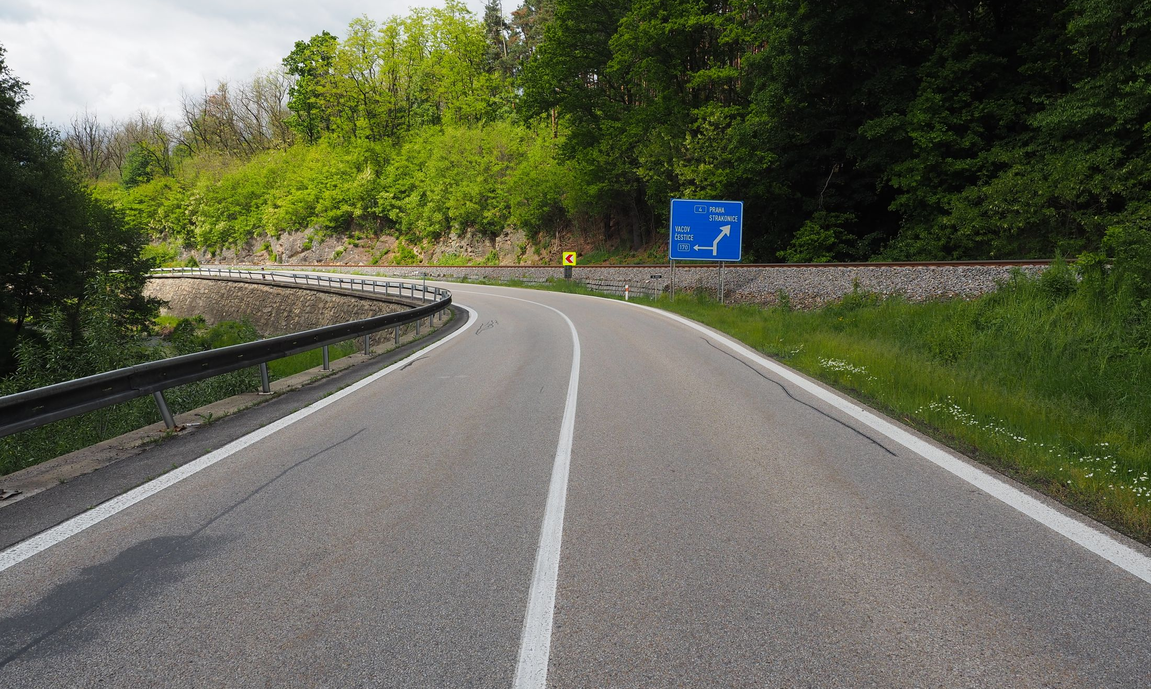
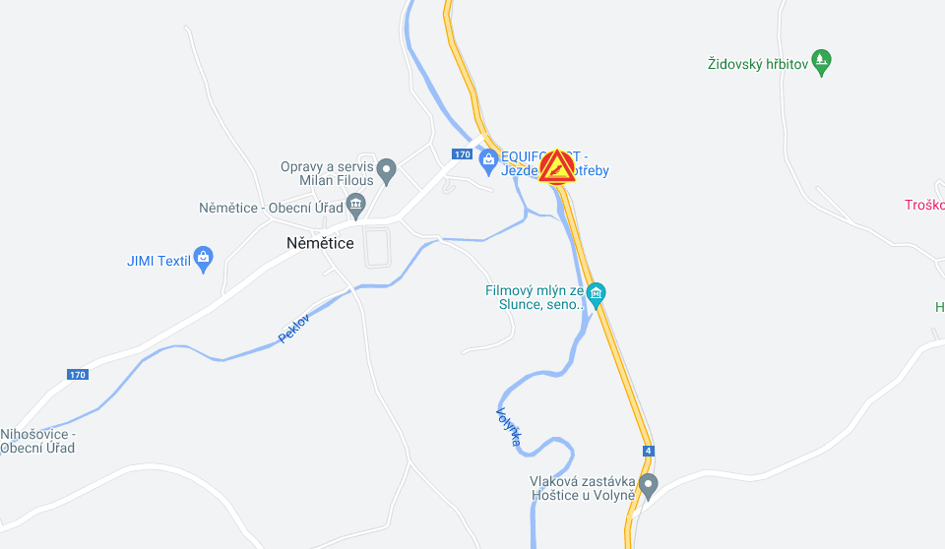
Opatření se nerealizují
Jihočeský kraj
Úsek na sil. I/4 u obce Němětice
Rizikovost – Kombinace směrových oblouků malého poloměru s lomem nivelety, vliv vlhkosti z vodního toku
2024 – Budou doplněny Z3
2025 – Zatím doplněna pouze jedna Z3

Slide 32
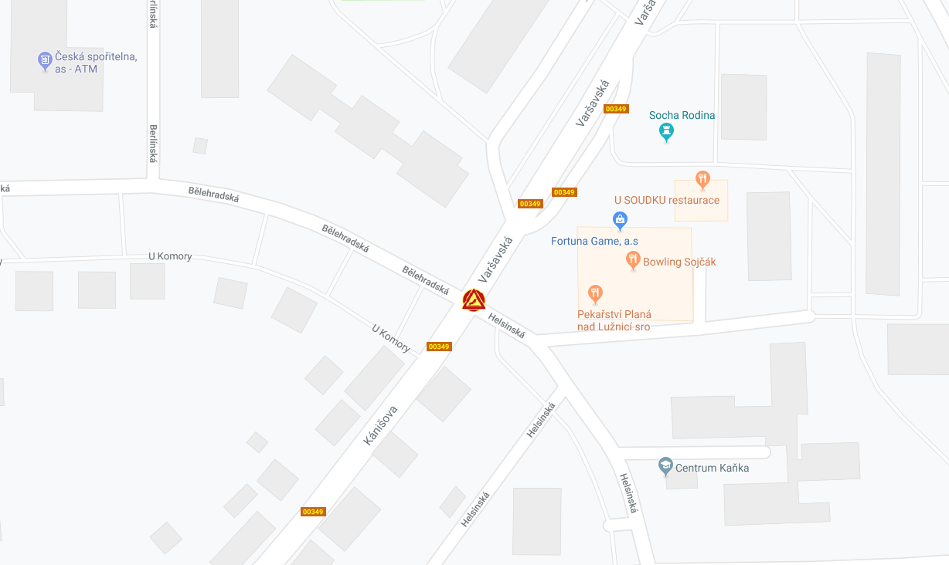
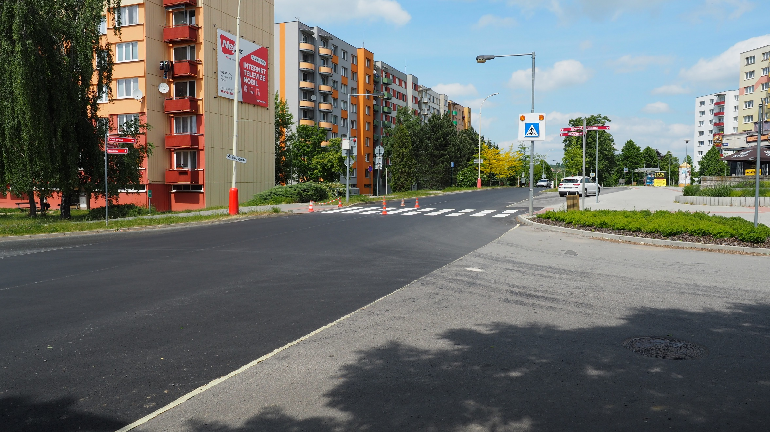
Opatření se nerealizují
Jihočeský kraj
Přechod pro chodce na ul. Varšavské V sezimově ústí
Rizikovost – delší přechod na páteřní komunikaci, pohyby vozidel z různých směrů.
2024 –
2025 –

Slide 33
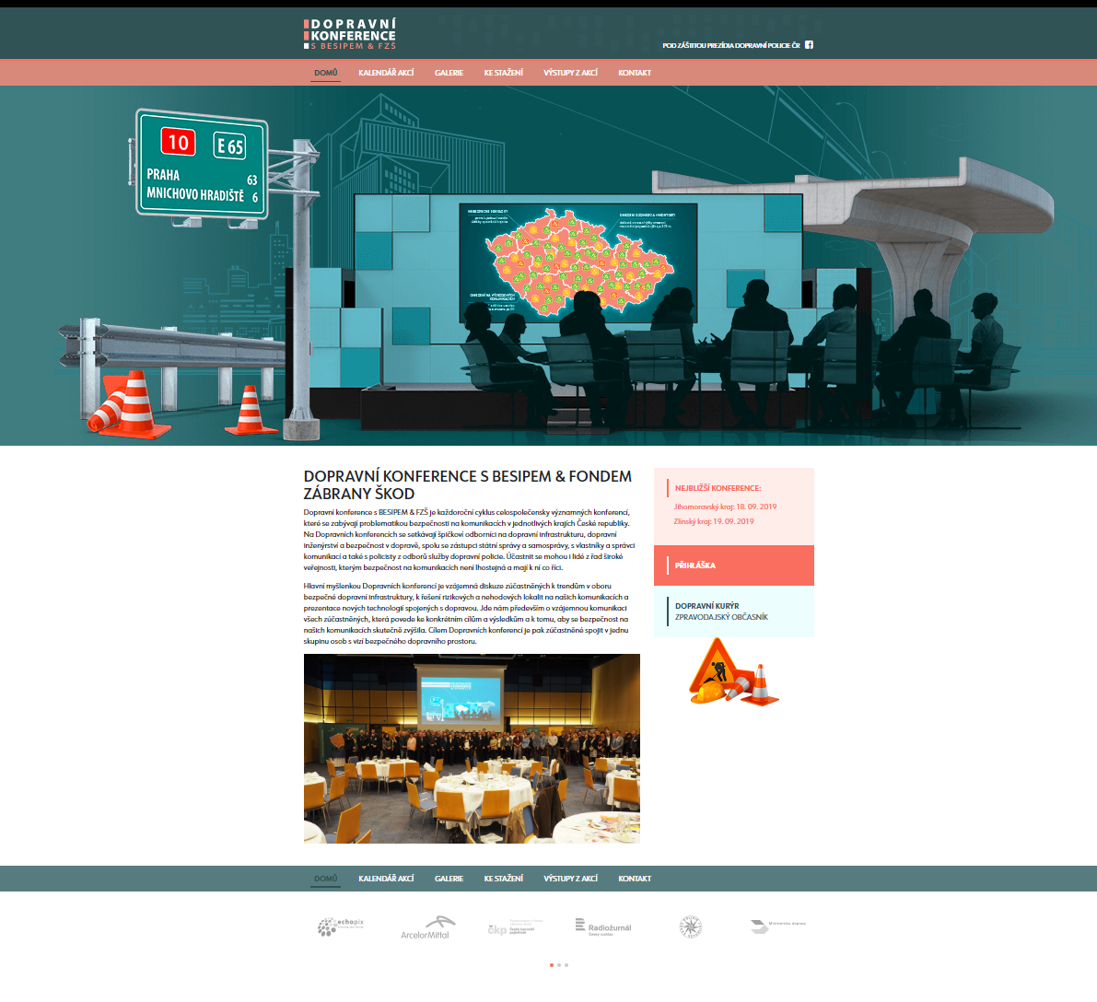
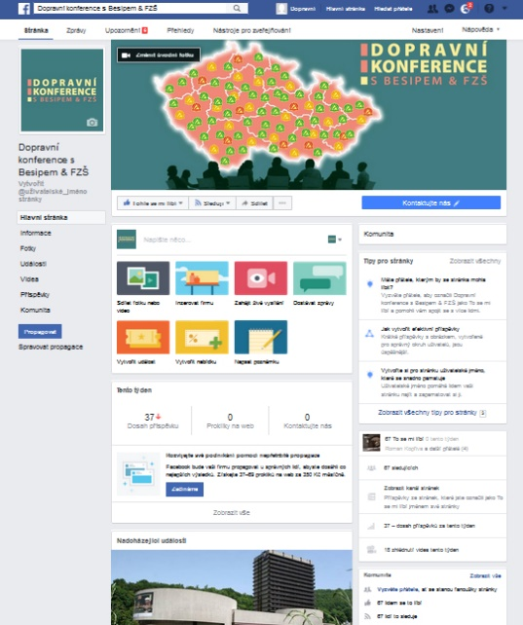
Informace k vývoji opatření na místech
Průběžně zveřejňujeme nově zjištěné informace
k vývoji opatření na místech na webových stránkách
Dopravní konference.
www.dopravnikonference.com
Sdělte nám prosím nové informace k RM:
Bc. Martin Landsfeld
tel: 601 367 009
e-mail: info@dopravnikonference.com
Facebook stránky:
- vyhledat Dopravní konference s BESIPEM.

Slide 34



Děkuji za pozornost
Bc. Martin Landsfeld

